Slide 1
オンライン臨床教育評価 システム
PG-EPOC
E-POrtfolio of Clinical training
【 プログラム管理者/研修施設担当者用マニュアル 】

Slide 2
₁「プログラム」メニューの操作方法
C O N T E N T S
〈研修プログラム情報入力〉
参加施設情報の編集
3
研修医の管理
4
研修医による施設、 プログラム評価の確認/代行入力
5
指導医・上級医評価の公開設定
7
〈研修医評価〉
研修医評価票の要約ダウンロード／フィードバック入力
9
【新】到達目標達成度判定票
10
研修医の評価データ ダウンロード
12
〈フィードバック表示〉
研修プログラムへのフィードバック表示
13
〈研修プログラムの終了〉
研修修了・運用完了
14
〈各種ツール〉
評価票アップロード
15
症候／疾病・病態の編集
17
研修ブロック情報の管理
18

Slide 3
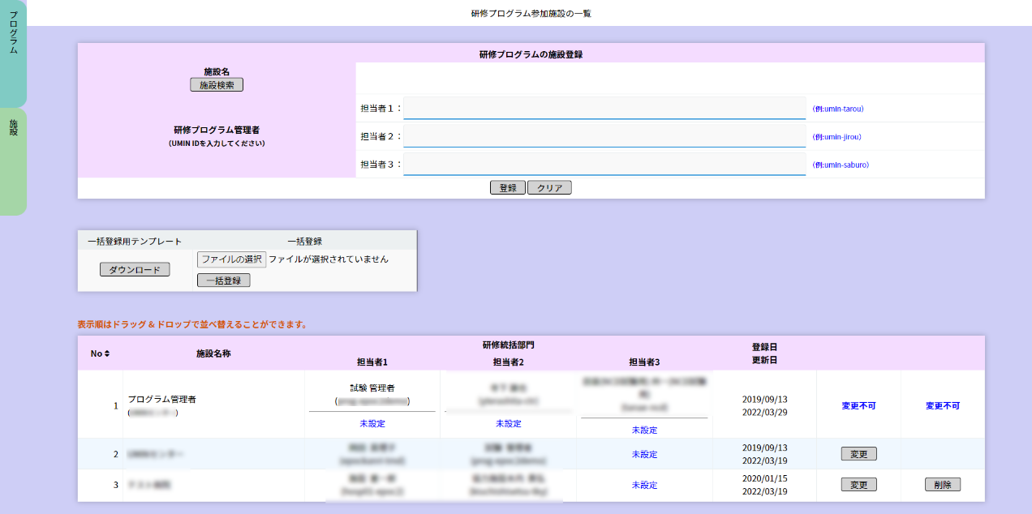
〈研修プログラム情報入力〉
参加施設情報の編集
施設の登録エリア
一括登録エリア
登録施設情報一覧
研修プログラムに参加する施設を設定します。
登録施設情報エリアでは、既に選択中の研修プログラムに登録されている施設情報が表示されています。 施設の個別登録・削除や、テンプレートファイルを利用した一括登録が可能です。
施設の登録
施設情報の登録は、既にPG-EPOC に登録されている施設情報を検索し登録を行います。 1.「施設検索」ボタンをクリックします。
登録したい施設情報を入力し「検索」ボタンをクリックします。
入力した施設情報に一致する施設の一覧が表示されます。登録したい施設の「決定」ボタンをクリックします。施設情報が表示されない場合は、検索用に入力した施設情報を変更ください。該当する施設が存在しない場合 は、EPOC事務局側で施設マスタに登録・更新を行いますので、PG-EPOC 利用申請システムの施設登録で申請を行ってください。
各施設における研修プログラム管理担当者のUMIN IDを入力します。最低 1 名の担当者登録が必要です。
「登録」ボタンをクリックし、登録します。
テンプレートを利用した施設の一括登録
テンプレートを利用した施設の一括登録も可能です。
1. 一括登録用テンプレートの「ダウンロード」ボタンをクリックし、 一括登録用のテンプレートをダウンロードします。
2．ダウンロードしたテンプレートファイルを編集し、施設情報を入力ください。 （テンプレート内の「施設名」シートから登録を行いたい施設名を選択しコピーアンドペーストしてください。）
テンプレートの見出し、サンプル行は削除しないでください。
3.「ファイルの選択」ボタンをクリックし、施設情報入力済みの一括登録用テンプレートを選択ください。
4.「一括登録」ボタンをクリックし、登録します。

Slide 4
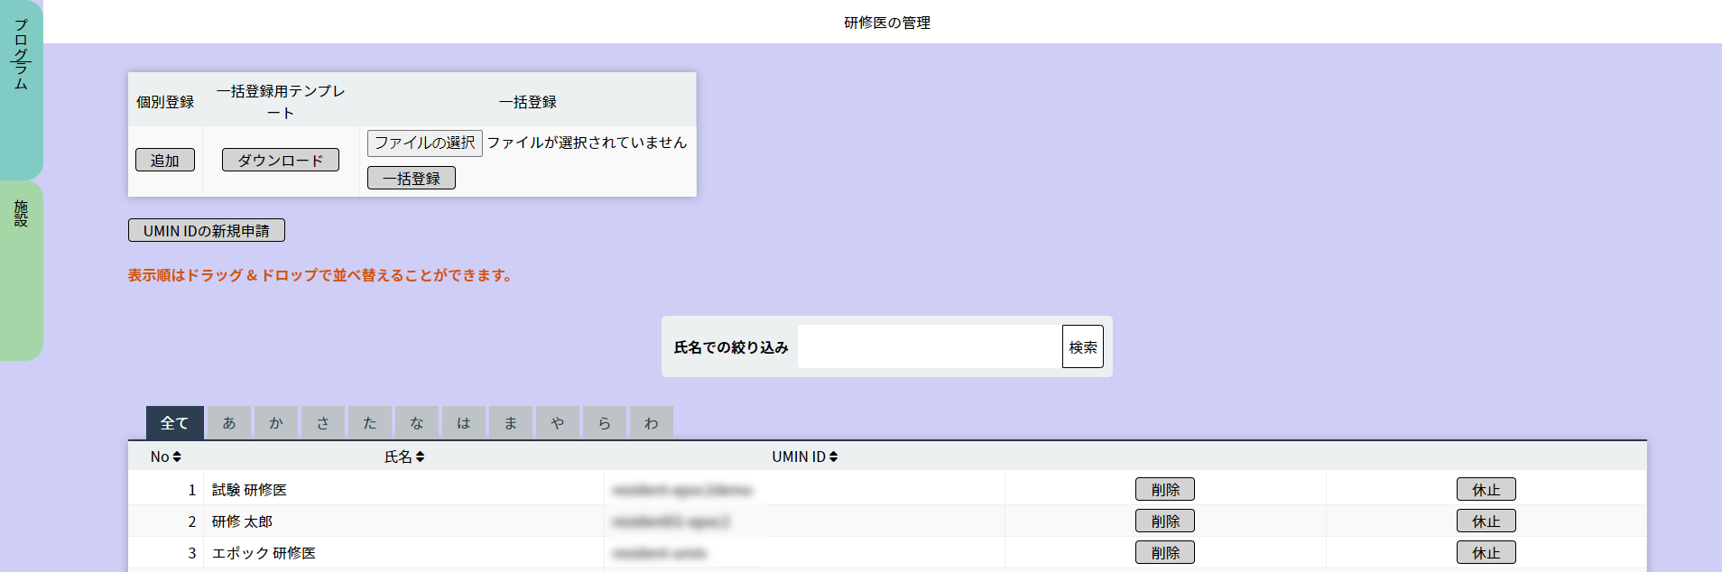
〈研修プログラム情報入力〉
研修医の管理
研修医登録エリア
研修医絞り込みエリア
登録研修医情報一覧
研修プログラムに参加する研修医を設定します。
登録研修医情報一覧には、既に選択中の研修プログラムに登録されている研修医情報が表示されています。研修医の個別登録・削除や、テンプレートファイルを利用した一括登録が可能です。
■研修医の個別登録
追加ボタンをクリックします。
登録する研修医の UMIN ID を入力ください。
「登録」ボタンをクリックすると、入力した UMIN ID の研修医が研修プログラムに登録されます。
---------------------------------------------------------------------------------------
UMIN ID が不明な場合；「 UMIN ID の検索」から氏名/ 生年月日を利用して検索できます。
---------------------------------------------------------------------------------------
テンプレートを利用した研修医の一括登録
一括登録用テンプレートの「ダウンロード」ボタンをクリックし、一括登録用のテンプレートをダウンロードします。
ダウンロードしたテンプレートファイルを編集し、研修医情報(研修医UMIN ID)を入力ください。 テンプレートの見出し、サンプル行は削除しないでください。
「ファイルの選択」ボタンをクリックし、研修医情報入力済みの一括登録用テンプレートを選択ください。
「一括登録」ボタンをクリックし、登録します。
■研修医の並べ替え
移動したい研修医の行をドラッグアンドドロップすると並べ替えることができます。
■研修医の削除
1．登録研修医情報一覧から削除したい研修医を探します。
表示されている研修医が多い場合は、氏名での絞り込みなどが可能です。
2．削除したい研修医の行にある「削除」ボタンをクリックします。
3．表示されたダイアログの「OK」ボタンをクリックすると削除が実行されます。
運用中の研修医を削除する場合は、一部情報が削除されたり、あらためて同一研修医を登録するには日時を要する場合がありますので、注意して行ってください。
■研修医の休止
1．登録研修医情報一覧から、休止にしたい研修医を探します。表示されている研修医が多い場合は、
氏名の絞り込みなどが可能です。
2．休止したい研修医の行にある「休止」ボタンをクリックします。
3．表示されたダイアログの「OK」ボタンをクリックすると休止が実行されます。
休止を取り消したい場合、「休止取消」ボタンを押すと取消しができます。
※休止後の注意点
休止を行った研修医は管理画面・研修医画面等で表示がされなくなります。 再度、評価等の登録・編集を行いたい場合は休止を取り消してください。(随時設定・取消しを行えます。)

Slide 5
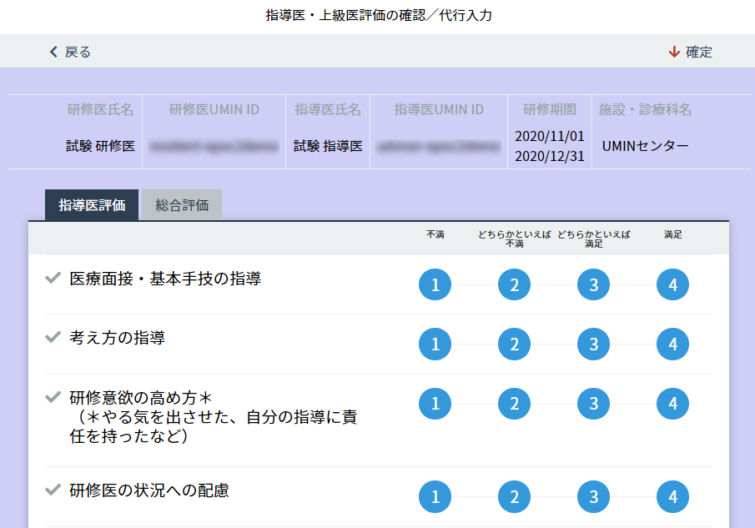
〈研修プログラム情報入力〉
研修医による施設、
プログラム評価の確認/代行入力
研修医検索エリア
研修医一覧エリア
研修医による施設やプログラムの評価を確認します。
「研修医一覧エリア」から、確認したい研修医を選んでください。
表示されている研修医が多い場合は、「研修医検索エリア」から、氏名や、あいうえお順での絞り込みができます。
指導医・上級医評価
指導医・上級医に対する評価を確認します。
当該研修医の行にある「指導医・上級医の評価」ボタンをクリックしてください。
「診療科名一覧」が表示されますので、指導医・上級医の所属する診療科を選び、 「診療科の選択」ボタンをクリックします。
「指導医・上級医一覧」で、確認する指導医・上級医を選んでください。 氏名や、あいうえお順での絞り込みができます。
参照したい指導医・上級医の行にある「確認/代行入力」ボタンをクリックします。
＜指導医・上級医評価＞が表示されますので、各評価項目を参照してください。
タブを切り替えて、「指導医評価」「総合評価」それぞれの項目を確認することができます。
診療科・病棟評価
診療科・病棟に対する評価を確認します。
当該研修医の行にある「診療科・病棟評価」ボタンをクリックしてください。
「診療科名一覧」で、確認したい診療科の行にある「確認/代行入力」ボタンをクリックします。
＜診療科・病棟評価＞が表示されますので、各評価項目を参照してください。
タブを切り替えて、「 福利厚生」「 研修内容」「 人的支援体制」のそれぞれの項目を確認することができます。

Slide 6
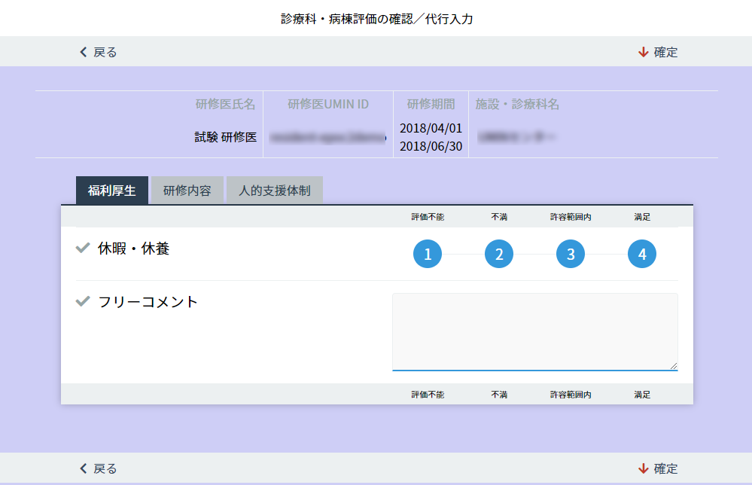
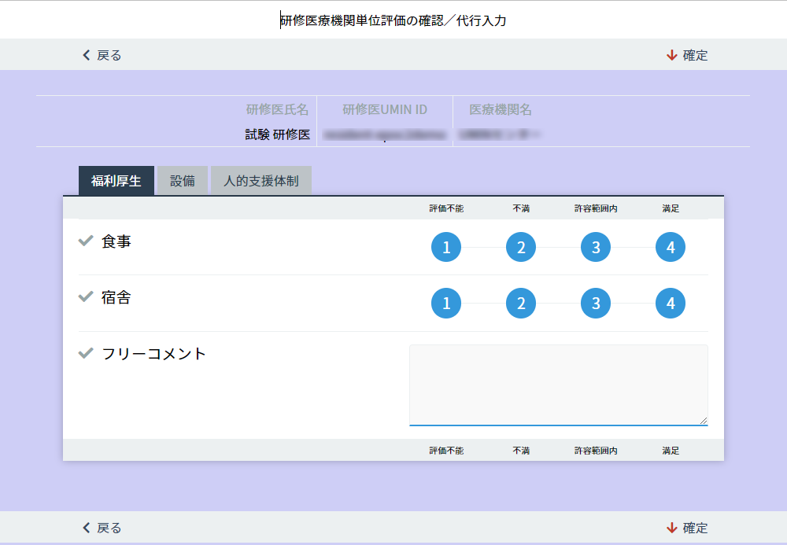
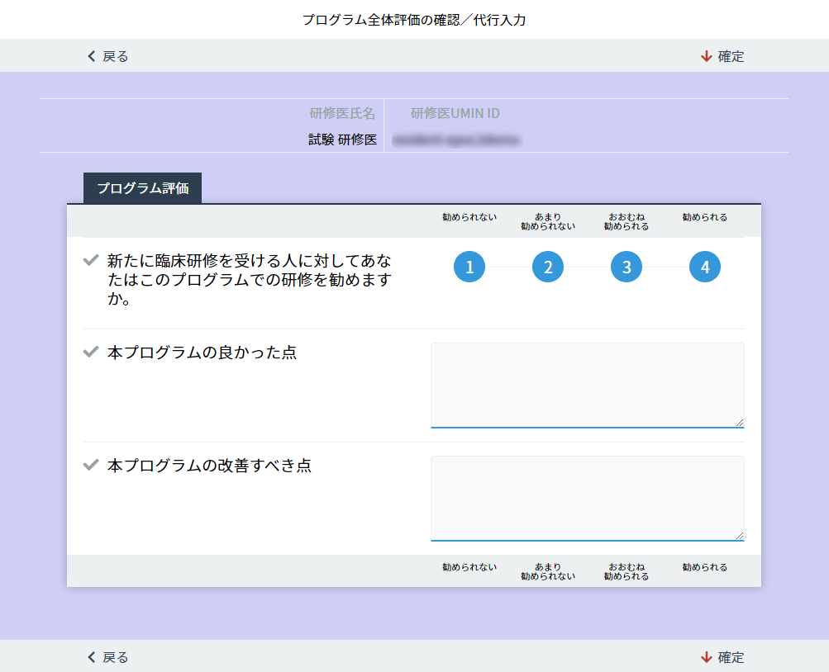
研修医療機関単位評価
1.研修医療機関単位での評価を確認します。
当該研修医の行にある「研修医療機関単位評価」ボタンをクリックします。2.「研修機関名称」の行にある「確認/代行入力」ボタンをクリックします。
3.＜研修医療機関単位評価＞が表示されますので、各評価項目を参照してください。
タブを切り替えて、「 福利厚生」「 設備」「 人的支援体制」それぞれの項目を確認することができます。
プログラム全体評価
1.プログラム全体の評価を確認します。
研修医の行にある「研修プログラム評価」ボタンをクリックしてください。 2.＜プログラム全体評価＞が表示されますので、各評価項目を確認してください。

Slide 7
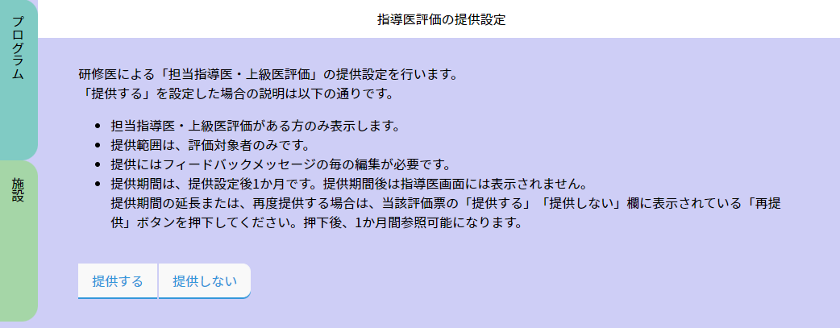
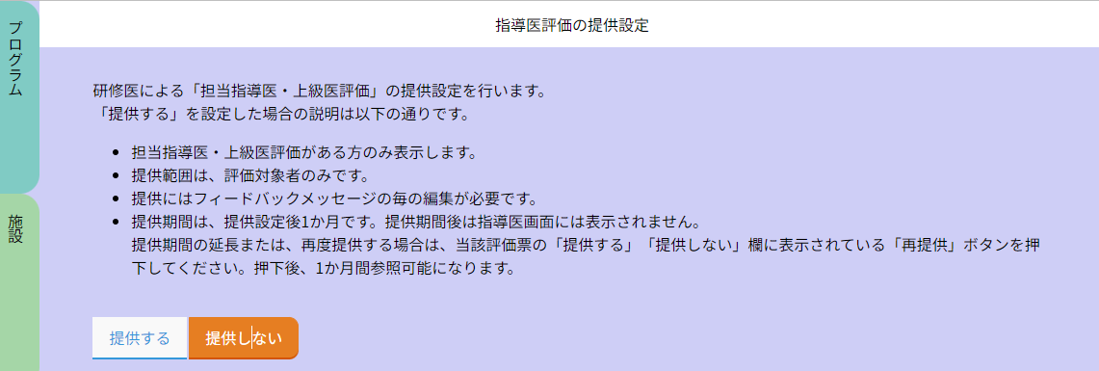
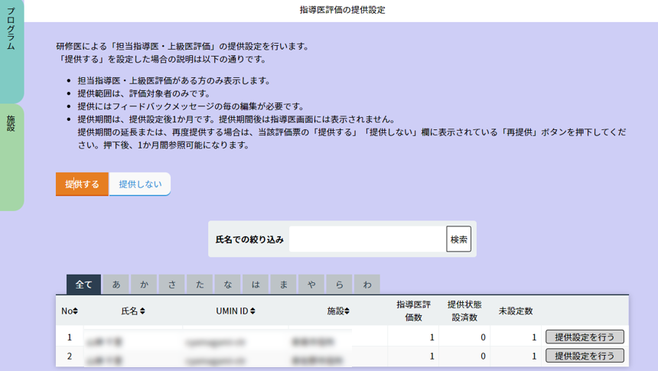
〈研修プログラム情報入力〉
指導医・上級医評価の公開設定
＜指導医評価の提供設定＞
＜指導医評価の提供をしない＞
＜指導医評価の提供をする＞
指導医絞り込みエリア

Slide 8
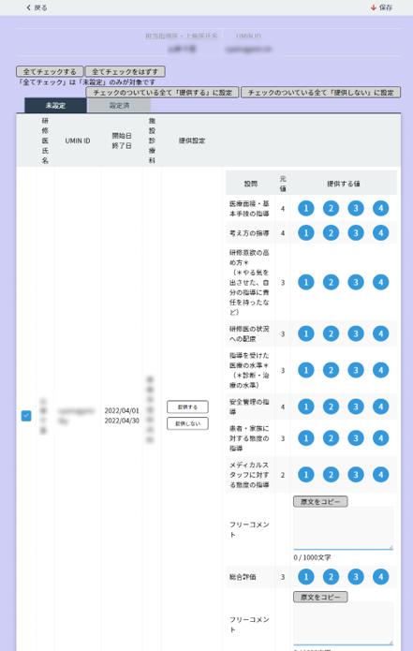
＜指導医評価の提供をする＞
研修医による「担当指導医・上級医評価」の提供設定をする項目となります。
指導医・上級医評価を提供する
提供を行う場合は「提供する」ボタンをクリックし選択します。
指導医一覧から提供設定をしたい指導医を探します。
表示されている指導医が多い場合は、氏名での絞り込みなどが可能です。
該当する指導医の行にある「提供設定を行う」ボタンを押します。
3． 選択をした研修医の評価一覧が表示されるので、提供設定を行います。
「提供する値」「フリーコメント」等、編集を行えます。
参照可能期間は一ヶ月です。期限が過ぎた後に再度参照を行いたい場合は、
提供評価は「設定済み一覧」に移動していますので、そこから「再提出」ボタンを押すと
再度一ヶ月参照ができます。
「再提出」ボタンを押すたびに期間がリセットされ、一ヶ月参照を行える状態となります。
指導医・上級医評価を提供しない
「提供しない」を選択すると、全ての研修医による「担当指導医・上級医評価」の提供を行いません。

Slide 9
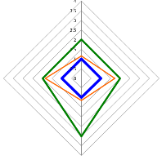
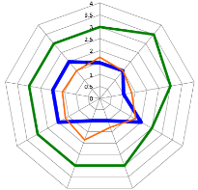
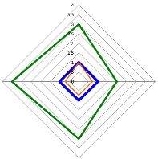
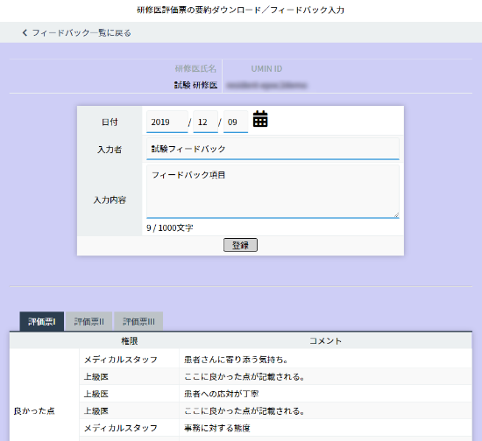
〈研修医評価〉
研修医評価票の要約ダウンロード／フィードバック入力
研修医一覧エリア
PG-EPOC では、研修医の形成的評価（フィードバック）を行うために、評価票の要約をダウンロードし、
フィードバック内容を登録することができます。
研修医評価票の要約ダウンロード
研修医の行にある「研修医評価票のダウンロード」ボタンをクリックします。
当該研修医の「研修開始 / 研修終了日、施設名、診療科名」が表示されます。
参照したい期間の「研修医評価票の要約ダウンロード」ボタンをクリックして、ファイルをダウンロードしてください。
エクセルファイルでは評価点数が数値として表記されると共に、評価票Ⅰ～Ⅲについては、研修医の自己評価／ 指導医の評価／平均値がレーダーチャートで比較表示されますので、フィードバックの際の参考にしてください。
評価票Ⅰ
評価票Ⅱ
評価票Ⅲ
フィードバックの入力／表示
研修医の行にある「フィードバックの入力／表示」ボタンをクリックします。
「フィードバックの追加」ボタンをクリックすると入力画面が開きますので、フィードバックした日付／入力者 ／入力内容を記入し、「 登録」ボタンをクリックします。
既にあるフィードバックの行にある「編集」ボタンをクリックすると、既に入力された情報が表示されます。修正等の必要がある場合は、上書き入力して登録します。
フィードバック入力の画面では、指導医・上級医・メディカルスタッフからの評価コメントを確認することができ ます。評価票Ⅰ～Ⅲそれぞれの「良かった点」「 改善すべき点」について、タブをクリックして参照してください。

Slide 10
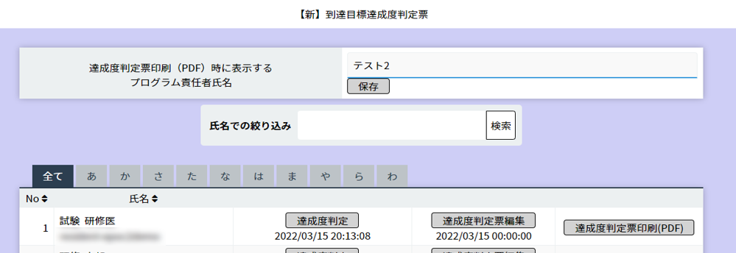
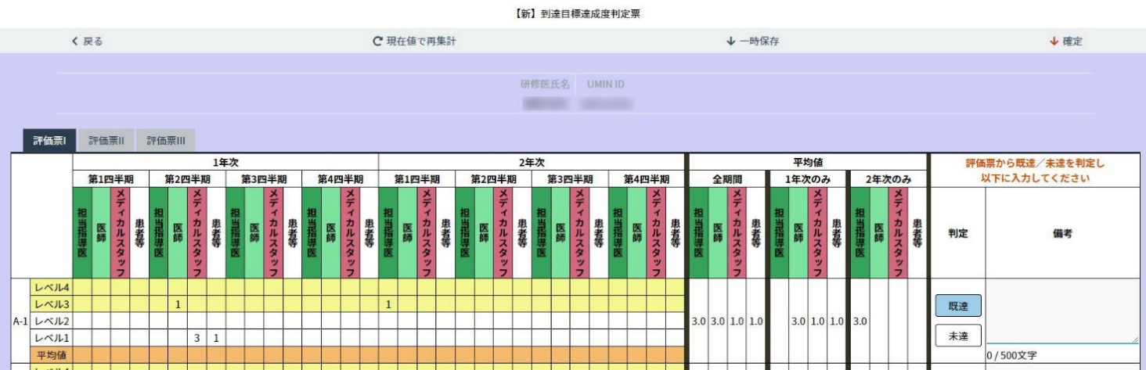
〈研修医評価〉
到達目標達成度判定票
プログラム責任者登録エリア
＜達成度判定画面＞
※
研修医が研修を終える際に、到達目標の達成度合いをプログラム責任者が判定します。
プログラム責任者登録
達成度判定票印刷（PDF）時に表示する研修プログラム管理担当者氏名を登録します。
空欄に氏名を記入して、「保存」ボタンをクリックしてください。 研修医一覧から、達成度判定をする研修医を選んでください。
表示されている研修医が多い場合は、「氏名での絞り込み」にて氏名検索や、 あいうえお順での絞り込みができます。
■達成度判定
研修医一覧から「達成度判定」ボタンをクリックすると＜達成度判定画面＞が表示されます。
各研修ブロックの「終了日」を基準に四半期毎に集計を行います。
（集計の表示は統計と合わせ2年分となります。研修中断・休止等を行った研修医が再開し研修期間が2年間を
超過した場合、こちらで集計の確認は行えません。【研修医の評価データダウンロード】（マニュアル12ページ目）から、
「評価票Ⅰ／Ⅱ／Ⅲ」をダウンロード、集計いただき、達成度判定を行ってください。）
現在は「平均値」のみですが、後日「最大値」と切り替えてご利用いただけるよう改修予定です。
研修医評価から既達/未達を判定し各項目の【判定】欄から選択、【確定】ボタンをクリックし、登録を完了します。
※再度集計を行う場合、【現在値で再集計】を行うことで、最新の状態に更新されます。
【確定】をした後には表示されず、 【確定の取消】を行うことで、再度有効になります。

Slide 11
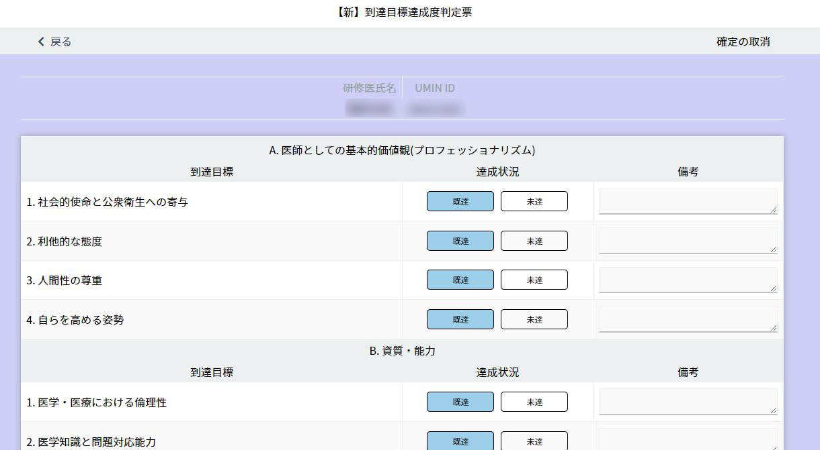
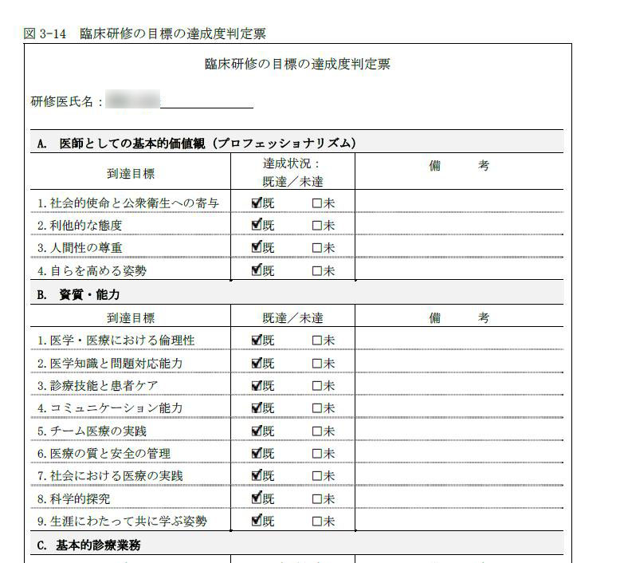
達成度判定票編集 達成度判定を完了後、利用可能となります。 達成度判定で行った結果が反映されますので、「備考」「臨床研修の目標の達成に必要となる条件等」必要な箇所を埋め、【確定】ボタンをクリックすることで、達成度判定票印刷（PDF）が利用可能となります。
＜達成度判定編集画面＞
＜達成度判定票印刷（PDF)画面＞

Slide 12
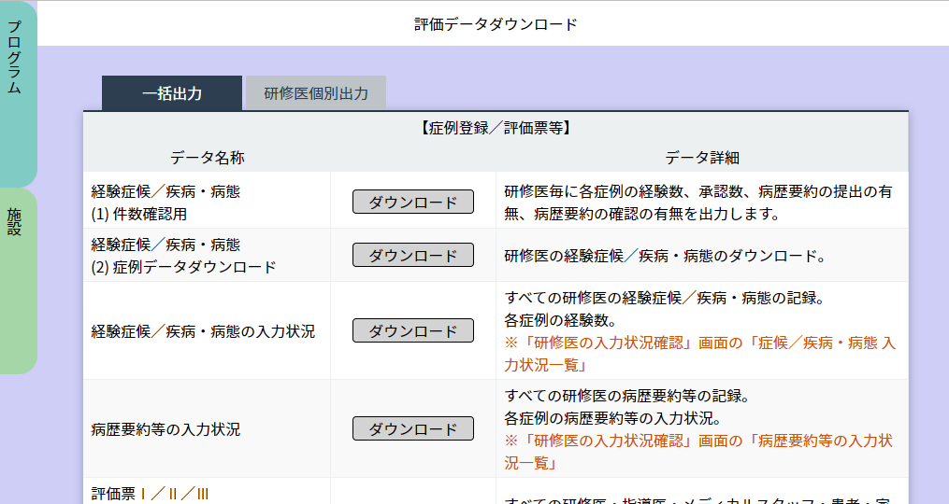
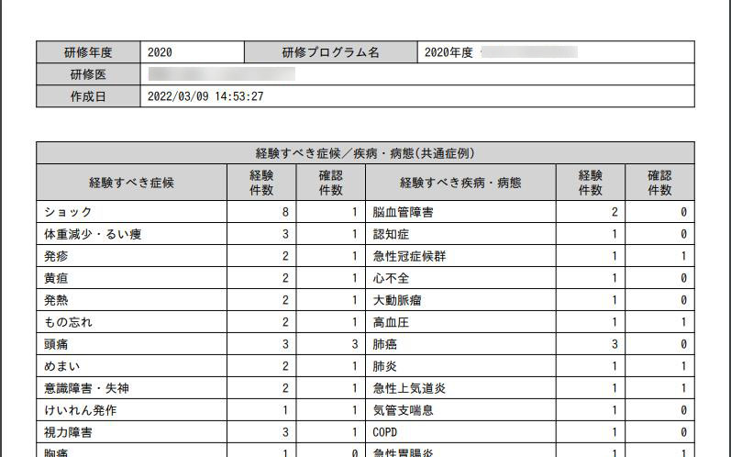
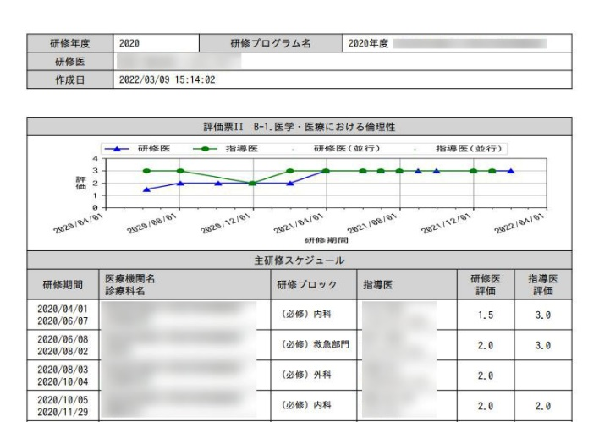
〈研修医評価〉
研修医の評価データダウンロード
評価データダウンロード
研修プログラムで行われた評価をダウンロード出来ます。 「プログラム」メニュー、「施設」メニューで動作がそれぞれ異なり、
「プログラム」メニューからは全ての施設で行われた研修データをダウンロード出来ます。
＜研修医個別出力＞
研修医個別出力
研修医毎の評価入力状況をまとめて出力したPDFファイルをダウンロードします。
評価項目ごとの数値をグラフにして確認可能です。

Slide 13
〈フィードバック表示〉
研修プログラムへのフィードバック表示
研修プログラムへのフィードバックが一覧表示され、参照、データ保存することができます。
フィードバックデータのダウンロード
各研修医のフィードバックをエクセルファイルの形式でダウンロードします。
「フィードバックのダウンロード」ボタンをクリックしてください。
［名前を付けて保存］のダイアログボックスが開きますので任意のフォルダに保存します。

Slide 14
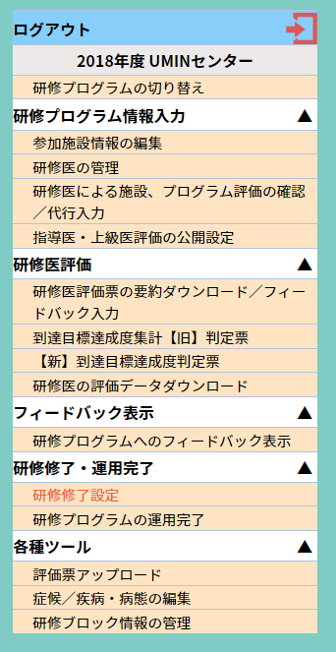
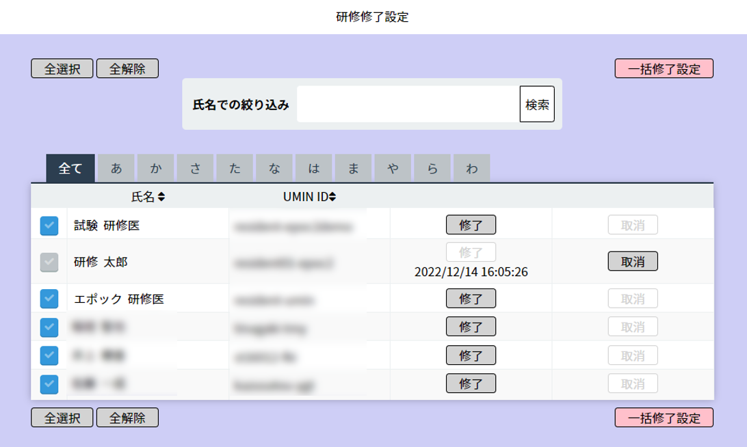
〈研修プログラムの終了〉
研修修了・運用完了
< 研修修了画面>
< 運用完了画面>
研修修了
研修医の修了を個別・一括に設定する項目となります。
運用完了
研修プログラムの運用を完了する場合は、「 研修プログラムの運用完了 」ボタンをクリックします。
※「研修修了」「運用完了」の操作を行うことで、症例/評価の登録/更新が行えなくなりますので、 ご注意ください。 誤って操作された場合は、取消を行うことで、再度操作可能な状態となります。

Slide 15
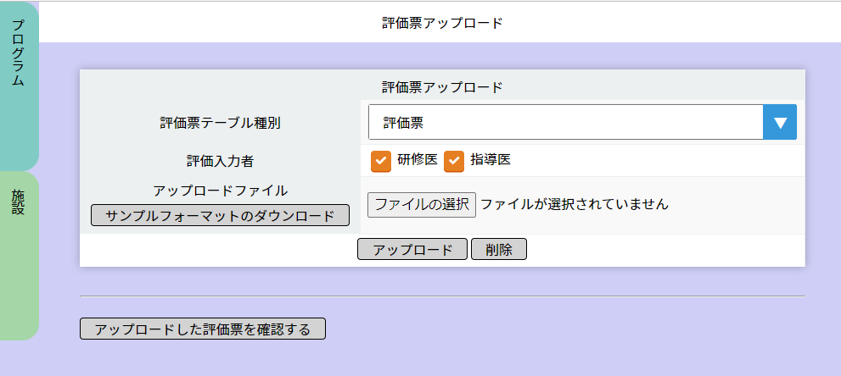
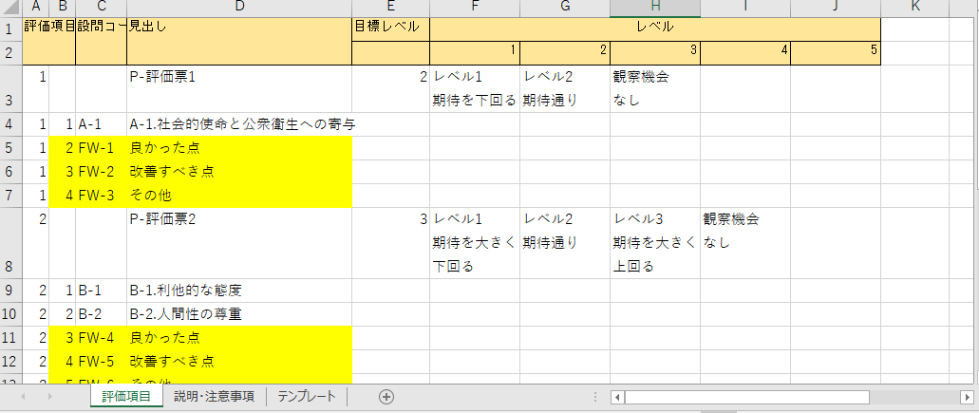
〈各種ツール〉
評価票アップロード
評価票アップロード画面
評価票テーブル種別
評価入力者選択エリア
プログラム独自の評価票をエクセルファイルにて記入したうえでアップロードして画面に表示させることができます。
評価票アップロード
「評価票アップロード画面」にある「サンプルフォーマットのダウンロード」ボタンをクリックします。
［名前を付けて保存］のダイアログボックスが開きますのでエクセルファイルを任意のフォルダに保存します。
サンプルフォーマットに評価内容を記入して保存します。
(サンプルフォーマット以外の形式では反映されませんのでご注意ください。)
※【説明・注意事項シートについて】
サンプルフォーマット内の「説明・注意事項」シートに詳しい記入方法等を記載しておりますので、そちらもご確認ください。
< サンプルフォーマット>
※
4.< 評価票テーブル種別 >で、「評価票」を設定します。
5.< 評価入力者選択 >でアップロードを行う対象の選択をします。
例）「研修医」のみに独自評価票をアップロードする場合は、「指導医」のチェックボックスを外した後に登録してください。
6.「ファイルを選択」ボタンをクリックして、保存されているエクセルファイルを選択します。
7.「アップロード」ボタンをクリックするとファイルがアップロードされ、評価票の内容が画面に表示されます。
「アップロードした評価票を確認する」をクリックして表示させることもできます。
※通常、設定できる評価票は1つとなっており、新しくアップロードが行われるごとに評価票は上書き保存されます。 新たにアップロードを行う際はご注意ください。
アップロードを行った評価票の確認
「研修医の評価票I/II/III の確認／代行入力」 （マニュアル37ページ目） 「指導医の評価票I/II/III の確認／代行入力」 （マニュアル55ページ目） の「追加項目」からそれぞれ、アップロードを行った評価票を確認できます。

Slide 16
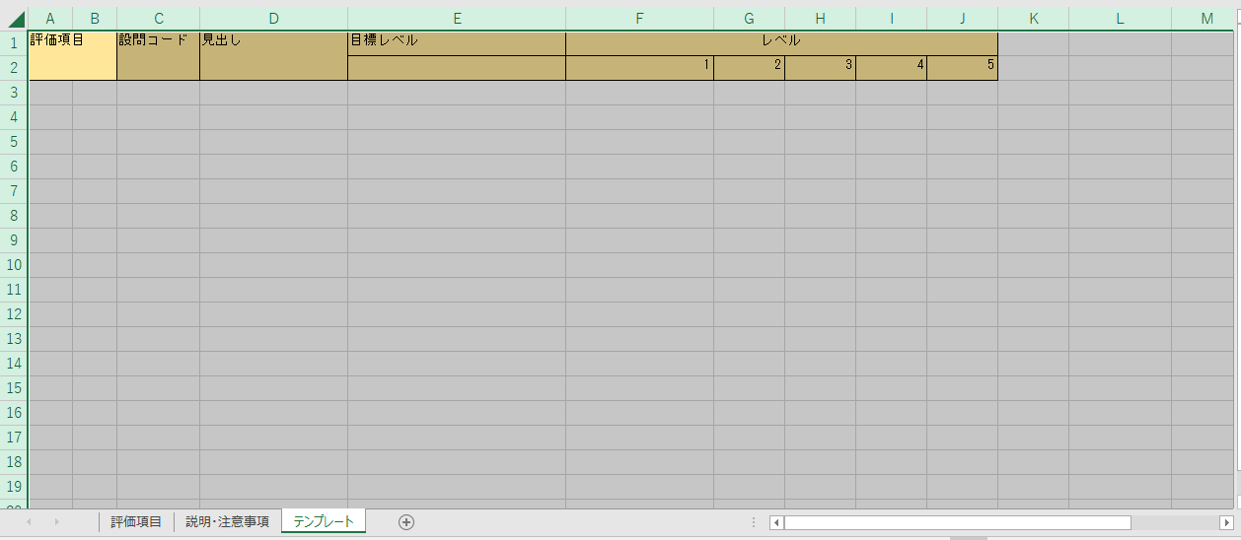
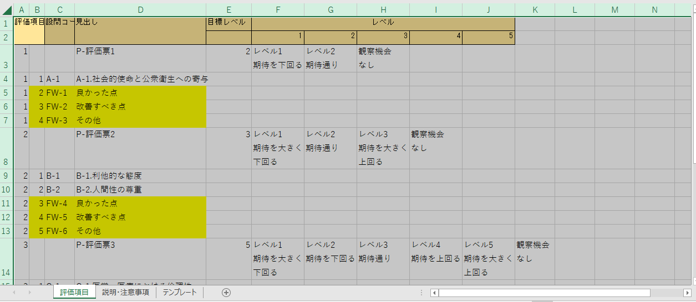
サンプルフォーマットの記入について
サンプルフォーマットを使用し独自の評価票を作成する場合は、Excelファイル内にある「評価項目」シートに記入を行い作成をします。
「評価項目」シートには既にサンプルとしていくつかの項目を記載しているので、必要に応じて変更・登録をしてください。
サンプルの記載がない状態のテンプレートで記入をしたい場合は、「テンプレート」シートから全体を選択（Excelファイル内の左上にある▲）、コピーを行った後に、「評価項目」シートへ貼り付けをしてください。 テンプレートの貼り付け後、「説明・注意事項」シートを参照のうえ評価票を作成ください。
※ 「テンプレート」シートに記入、または< サンプルフォーマット> 以外の形式で作成した場合は、 アップロード時に正常に表示することができませんのでご注意ください。
< テンプレート貼り付け方法>
※全体を選択した状態でテンプレートのコピーを行います。
※全体を選択した状態でコピーをしたテンプレートを 貼り付け、その後項目を記入してください。
アップロードを行った評価票の確認
「研修医の評価票I/II/III の確認／代行入力」 （マニュアル37ページ目） 「指導医の評価票I/II/III の確認／代行入力」 （マニュアル55ページ目） の「追加項目」からそれぞれ、アップロードを行った評価票を確認できます。

Slide 17
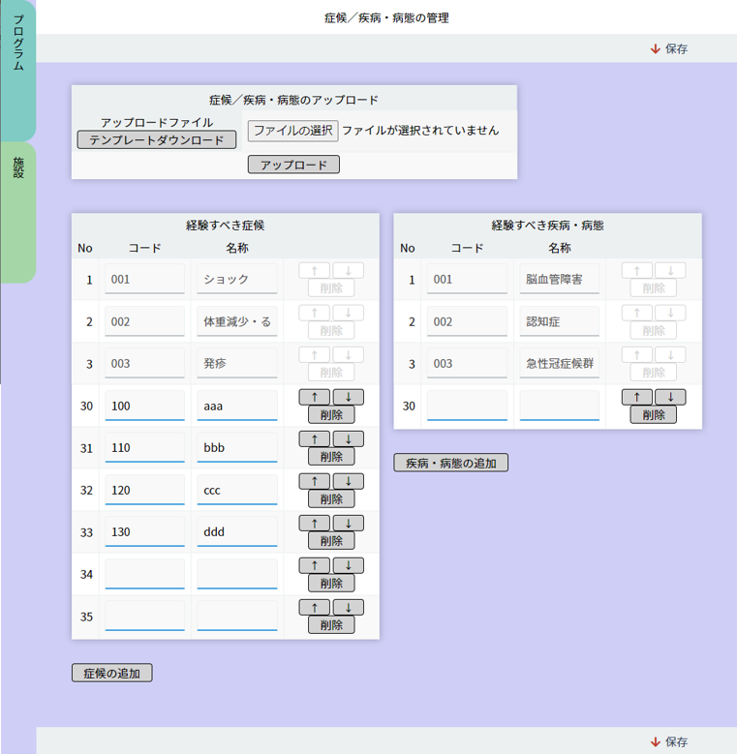
〈各種ツール〉
症候／疾病・病態の編集
データアップロドエリア
症候編集エリア
疾病・病態編集エリア
PG-EPOCには、経験すべき症候 29 項目、経験すべき疾病・病態 26 項目が設定されていますが、そちらを追加等改訂したいときに、独自に症候／疾病・病態を編集することができます。
症候／疾病・病態の編集
「経験すべき症候」「 経験すべき疾病・病態」のそれぞれコードと名称を記入していきます。
記入後に「↑ ↓」ボタンで順番を入れ替えることができます。
「削除」ボタンをクリックするとその欄がオレンジ色に変化し削除状態となります。
「削除取消」ボタンをクリックする削除が取り消されます。
「症候の追加」「 疾病・病態の追加」ボタンをクリックすると５行ずつ記入欄を増やすことができます。
記入、編集が終わったら「保存」ボタンをクリックします。

Slide 18
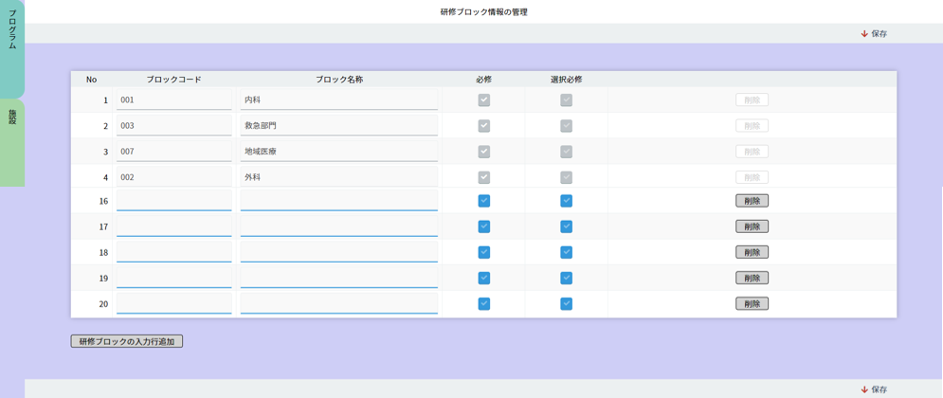
〈各種ツール〉
研修ブロック情報の管理
研修ブロック情報の管理をします。
研修ブロック情報の管理
ブロックコードとブロック名称を記入します。
「必須」「 選択必修」のいずれかをクリックして選択します。
「必須」「 選択必修」の場合は該当項目を選択（クリック ）、それ以外は未選択としてください。 3.行を削除する場合は「削除」ボタンをクリックします。
行を追加したい場合は「研修ブロックの入力行追加」をクリックすると１０行ごとに追加されます。
記入を終えたら「保存」ボタンをクリックします。

Slide 19
₂「施設」メニューの操作方法
C O N T E N T S
〈施設情報編集〉
施設基本情報の編集
22
診療科の管理
23
指導医の管理
25
メディカルスタッフの管理
27
施設の休日の管理
29
代行様式のダウンロード
30
施設設定のダウンロード
31
〈入力状況確認(研修医) 〉
研修医のスケジュール管理
32
経験症候／疾病・病態の記録
34
研修医の入力状況確認
36
経験症例件数の表示
37
研修医の評価票I/II/III の確認/代行入力
38
研修医の未入力評価票一覧表示
40
研修医の評価票の評価依頼確認
41
研修医の基本的臨床手技の確認/代行入力
42

Slide 20
C O N T E N T S
〈入力状況確認(研修医) 〉
研修医の一般外来研修の実習記録の確認/代行入力
43
研修医のその他の研修活動の記録の確認/代行入力
44
指導医からのコメントの確認
46
研修履歴確認
47
研修医の360度評価用QRコード印刷
48
評価依頼用QRコードの印刷
49
研修記録のダウンロード
50
〈入力状況確認(指導医)〉
指導医の入力状況確認
51
指導医の症例承認/評価依頼の確認
52
未評価症例一覧
54
指導医の評価入力状況確認
55
指導医の評価票I／II／III の確認／代行入力
56
指導医の未入力評価票一覧表示
58
指導医の基本的臨床手技の確認/代行入力
59
指導医のmini-CEX/DOPS/CbD入力状況確認
60

Slide 21
C O N T E N T S
〈入力状況確認(指導医)〉
指導医のmini-CEX/DOPS/CbD の代行入力
61
指導医間申し送り確認
63
指導医の研修プログラムへのフィードバック代行入力
65
〈入力状況確認 (メディカルスタッフ等) 〉
メディカルスタッフ等の評価入力状況確認
66
メディカルスタッフ等の評価票I/II/III 代行入力
67
メディカルスタッフ等の研修プログラムへのフィードバック代行入力
69
〈入力状況確認 (患者・家族等) 〉
患者・家族等の評価入力状況確認
70
患者・家族等の評価票I/II/IIIの代行入力
71
〈その他の研修活動の記録管理〉
施設のその他の研修活動の記録管理
73
〈その他の管理〉
研修医へのフィードバック公開設定
75
研修医の評価データダウンロード（施設別）
76

Slide 22
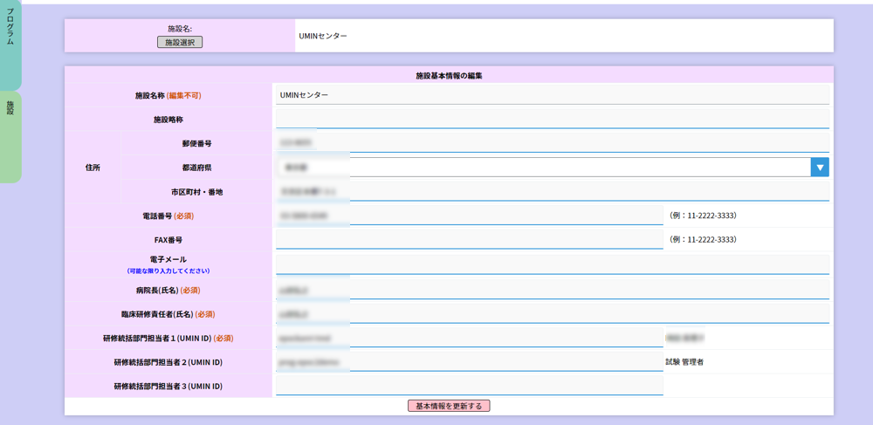
〈施設情報編集〉
施設基本情報の編集
施設選択エリア
施設情報編集エリア
施設の基本情報を変更できます。
施設情報に変更があった場合は、適宜更新してください。
施設選択エリアで表示施設を変更できます。（ ※研修プログラム管理担当者権限にてログインの場合）施設情報編集エリアにて、表示中の施設情報を変更できます。
---------------------------------------------------------------------------------------
施設選択エリアについて；
施設選択エリアは、研修プログラム管理担当者でログインしたときのみ選択できます。
研修施設担当者権限の場合は選択できません。
(「診療科の管理」等その他のいくつかの機能も同様です）
---------------------------------------------------------------------------------------
■表示施設の変更 （※研修プログラム管理担当者権限にてログインの場合）
「施設選択」ボタンをクリックすると、研修プログラムに参加している施設一覧が表示されます。
施設一覧から、編集したい施設を選択ください。
「決定」ボタンをクリックすると、選択した施設の情報が表示されます。
■施設基本情報の編集
「施設基本情報の編集」エリアの項目ごとに情報を編集します。
入力内容に間違いがないことを確認ください。
「基本情報を更新する」ボタンをクリックすると、変更内容が反映されます。
※施設略称は入力するとスケジュール等の施設名称に一部適応されます。表示をしないようにする場合は、
削除をすると元の施設名称で表示がされます。

Slide 23
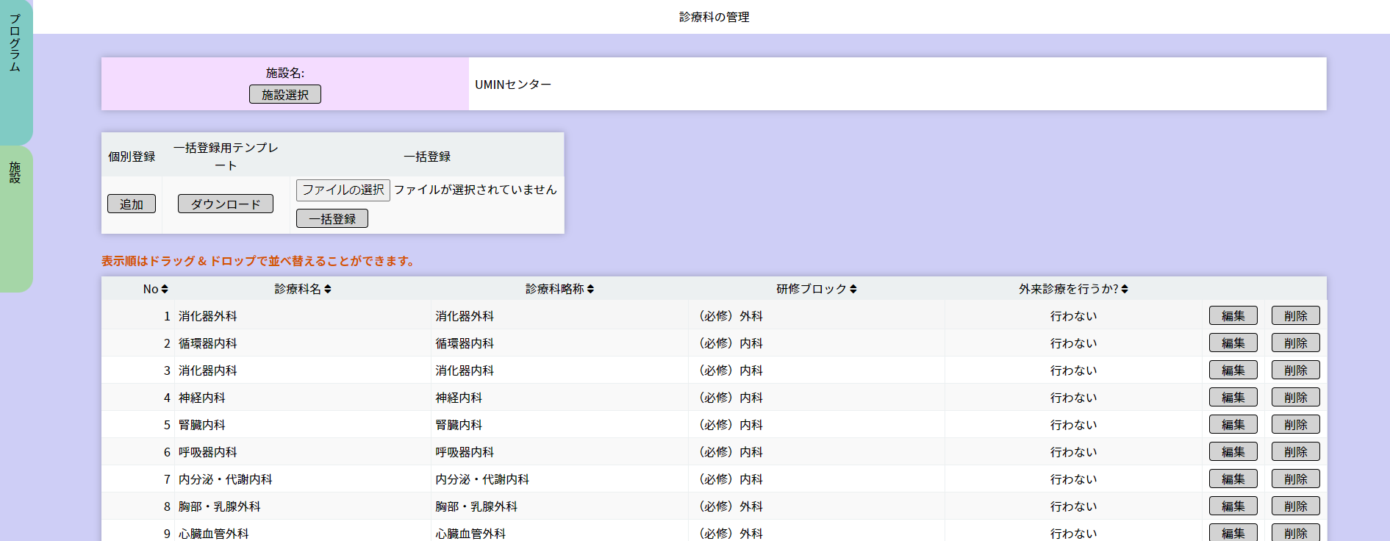
〈施設情報編集〉
診療科の管理
施設選択エリア
診療科個別追加・一括登録エリア
診療科情報一覧
施設に所属する診療科情報を設定できます。
診療科情報一覧には、登録されている診療情報が表示されます。診療科情報には、診療科名や、
研修ブロック・外来診療の有無を設定します。同一診療科で、研修ブロックが分かれる場合は
研修ブロックごとに登録が必要です。 診療科の個別登録・削除や、テンプレートファイルを利用した一括登録が
可能です。同一の診療科で研修ブロックが変わる場合、必修か選択に分かれる場合、外来診療を行う、
あるいは行わないと分かれる場合は、こちらで種別します。
■表示施設の変更 （※研修プログラム管理担当者権限にてログインの場合）
「施設選択」ボタンをクリックすると、自施設に関連付けられている施設一覧が表示されます。
施設一覧から、編集したい施設を選択ください。
「決定」ボタンをクリックすると、選択した施設の情報が表示されます。
診療科の追加
「診療科個別追加・一括登録」エリアにある「追加」ボタンをクリックします。
追加する診療科情報を入力します。研修ブロックおよび、外来診療の有無は択一選択です。
「外来診療を行う」を設定すると、研修医の一般外来研修において選択が可能となります。
入力情報に間違いがないか確認ください。
「登録」ボタンをクリックし、診療科を登録します。
テンプレートを利用した診療科の一括登録
一括登録用テンプレートの「ダウンロード」ボタンをクリックし、一括登録用のテンプレートをダウンロードします。
ダウンロードしたテンプレートファイルを編集し、診療科情報を入力ください。テンプレートの見出し、サンプル行は削除しないでください。
「ファイルを選択」ボタンをクリックし、診療科情報入力済みの一括登録用テンプレートを選択ください。
「一括登録」ボタンをクリックし、登録します。

Slide 24
■診療科の並べ替え
移動を行いたい診療科の行をドラッグアンドドロップすると並べ替えることができます。
診療科情報の変更
診療科情報一覧から、変更したい診療科を探します。
情報変更したい診療科にある「編集」ボタンをクリックすると、選択した診療科の現在の情報が表示されます。
変更したい情報を編集ください。
入力内容に間違いがないことを確認ください。
5.「登録」ボタンをクリックし、変更します。
診療科の削除
診療科情報一覧から、削除したい診療科を探します。
削除したい診療科にある「削除」ボタンをクリックします。
表示されたダイアログの「OK」ボタンをクリックすると削除が実行されます。
運用中の診療科を削除する場合は、一部情報が削除されたり等が発生する場合がありますので、注意して
行ってください。

Slide 25
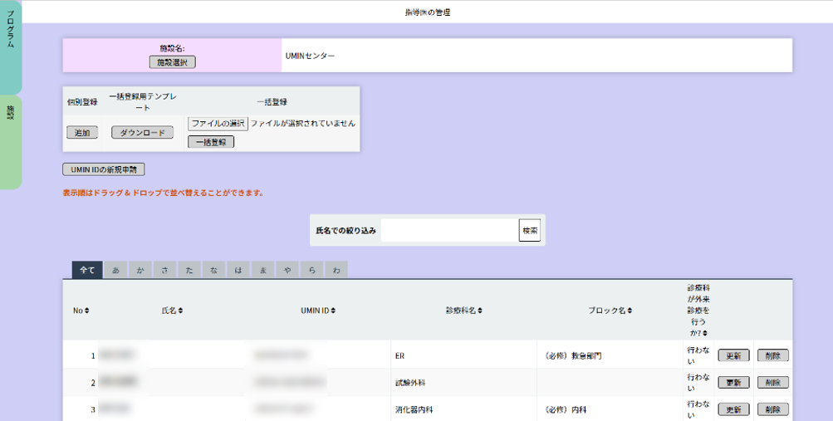
〈施設情報編集〉
指導医の管理
施設選択エリア
指導医個別追加・一括登録エリア
指導医情報一覧
施設に所属する指導医の情報を設定できます。
指導医情報一覧には、選択中の表示施設に登録されている指導医が表示されます。
■表示施設の変更 （※研修プログラム管理担当者権限にてログインの場合）
「施設選択」ボタンをクリックすると、自施設に関連付けられている施設一覧が表示されます。
施設一覧から、編集したい施設を選択すると施設情報が表示されます。
■指導医の追加
「指導医個別追加・一括登録」エリアにある「追加」ボタンをクリックします。
登録する指導医の UMIN ID を入力し、診療科を選択ください。
---------------------------------------------------------------------------------------
UMIN ID が不明な場合；「 UMIN ID の検索」から氏名/ 生年月日を利用して検索できます。
---------------------------------------------------------------------------------------
「登録」ボタンをクリックすると、入力した UMIN ID の指導医が研修プログラムに登録されます。
テンプレートを利用した指導医の一括登録
1．一括登録用テンプレートの「ダウンロード」ボタンをクリックし、一括登録用のテンプレートをダウンロードします。
ダウンロードしたテンプレートファイルを編集し、指導医情報を入力ください。テンプレートの見出し、
サンプル行は削除しないでください。
「ファイルを選択」ボタンをクリックし、指導医情報入力済みの一括登録用テンプレートを選択ください。
「一括登録」ボタンをクリックし、登録します。

Slide 26
■指導医の並べ替え
移動を行いたい指導医の行をドラッグアンドドロップすると並べ替えることができます。
■指導医情報の変更
指導医情報一覧から、変更したい指導医を探します。
表示されている指導医が多い場合は、氏名での絞り込みなどが可能です。
情報変更したい指導医情報にある「更新」ボタンをクリックすると、選択した指導医の現在の情報が表示されます。
変更したい情報を編集ください。
4. 入力内容に間違いがないことを確認ください。 5.「更新」ボタンをクリックし、変更します。
■指導医の削除
指導医情報一覧から、削除したい指導医を探します。
表示されている指導医が多い場合は、氏名での絞り込みなどが可能です。
削除したい指導医の行にある「削除」ボタンをクリックします。
表示されたダイアログの「OK」ボタンをクリックすると削除が実行されます。
研修運用中に指導医を削除した場合、一部情報が削除されたり、あらためて同一指導医を登録するには日時を要する場合がありますので、注意して行ってください。

Slide 27
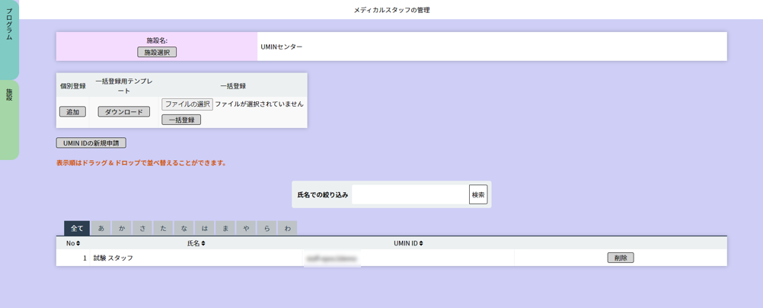
〈施設情報編集〉
メディカルスタッフの管理
施設選択エリア
メディカルスタッフ個別追加・一括登録エリア
メディカルスタッフ情報一覧
自施設に所属するメディカルスタッフの情報を管理します。
QR コードによる評価を行うのみのメディカルスタッフは登録する必要はありません。
研修医の評価を参照するメディカルスタッフのみ登録してください。
メディカルスタッフ情報一覧には、選択中の表示施設に登録されているメディカルスタッフが表示されます。
メディカルスタッフは、指導医とは異なり診療科と関連付けされません。
また、メディカルスタッフの情報は更新できません。更新が必要な場合は、一度削除して追加してください。
■表示施設の変更 （※研修プログラム管理担当者権限にてログインの場合）
「施設選択」ボタンをクリックすると、自施設に関連付けられている施設一覧が表示されます。
施設一覧から、編集したい施設を選択すると施設情報が表示されます。
メディカルスタッフの追加
「メディカルスタッフ個別追加・一括登録」エリアにある「追加」ボタンをクリックします。
登録するメディカルスタッフの UMIN ID を入力ください。
---------------------------------------------------------------------------------------
UMIN ID が不明な場合；「 UMIN ID の検索」から氏名/ 生年月日を利用して検索できます。
---------------------------------------------------------------------------------------
「登録」ボタンをクリックすると、入力した UMIN ID のメディカルスタッフが研修プログラムに登録されます。
テンプレートを利用したメディカルスタッフの一括登録
1．一括登録用テンプレートの「ダウンロード」ボタンをクリックし、一括登録用のテンプレートをダウンロードします。
ダウンロードしたテンプレートファイルを編集し、メディカルスタッフ情報を入力ください。テンプレートの見出し、 サンプル行は削除しないでください。
「ファイルを選択」ボタンをクリックし、メディカルスタッフ情報入力済みの一括登録用テンプレートを選択く ださい。
「一括登録」ボタンをクリックし、登録します。

Slide 28
■メディカルスタッフの並べ替え
移動を行いたいメディカルスタッフの行をドラッグアンドドロップすると並べ替えることができます。
メディカルスタッフの削除
メディカルスタッフ情報一覧から、削除したいメディカルスタッフを探します。
表示されているメディカルスタッフが多い場合は、氏名での絞り込みなどが可能です。
削除したいメディカルスタッフの行にある「削除」ボタンをクリックします。
表示されたダイアログの「OK」ボタンをクリックすると削除が実行されます。
研修運用中にメディカルスタッフを削除した場合、一部情報が削除されたり、あらためて同一メディカルスタッフ
を登録するには日時を要する場合がありますので、注意して行ってください。

Slide 29
〈施設情報編集〉
施設の休日の管理
施設選択エリア
表示年選択エリア
休診日情報一覧
施設の休診日を設定できます。
施設の休診日は、研修プログラムごとに３年間の休診日を設定します。
施設の休診日の設定内容に応じて、研修医の研修日数が計算されます。
休診日情報一覧には、選択中の表示施設・表示年に登録されている休診日が表示されます。
複数の研修プログラムに参加している施設の場合は、1 回設定すれば他の研修プログラムにも反映されます。
また、年度が異なる場合でも、重複する年については反映されます。
■表示施設の変更 （※研修プログラム管理担当者権限にてログインの場合）
「施設選択」ボタンをクリックすると、自施設に関連付けられている施設一覧が表示されます。
施設一覧から、編集したい施設を選択すると施設情報が表示されます。

Slide 30
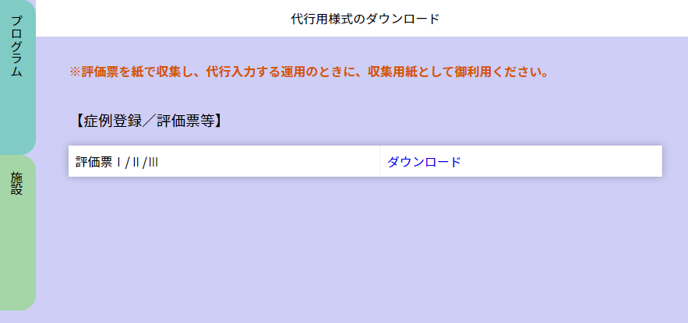
■表示年の変更
1. 表示年選択エリアにある３つの年ボタンから、表示したい年を選択しボタンをクリックします。
2.「決定」ボタンをクリックすると、表示年が変更されます。
休診日の変更
休診日情報一覧にあるカレンダーの日付をクリックすると、休診日と診察日が切り替わります。 変更したい日付を選択し、休診日情報を編集してください。
「登録」ボタンをクリックすると、変更情報が登録されます。
〈施設情報編集〉
代行用様式のダウンロード
■代行用紙のダウンロード
評価票を紙で収集し代行入力を行うときの収集用紙をダウンロードいただけます。
「ダウンロード」をクリックしていただくと［名前を付けて保存］のダイアログボックスが開きますので
エクセルファイルを任意のフォルダに保存しご利用ください。

Slide 31
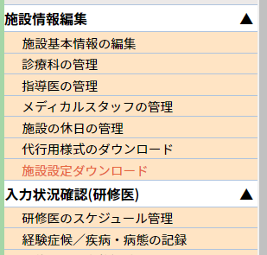
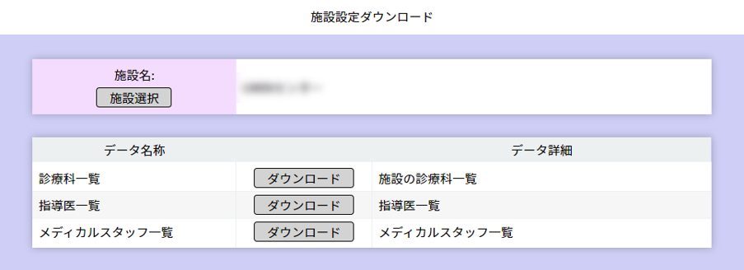
〈施設情報編集〉
施設設定ダウンロード
■施設設定ダウンロード
その施設に登録済みの診療科、指導医、メディカルスタッフの一覧表をダウンロードいただけます。
引き継がれる情報とは別に管理、運用される場合にご活用ください。 ※ダウンロード出来るデータはそのプログラムに登録されているものであり、
別に基幹型を持っている施設の場合、データを共有していないため、内容が異なる場合がございます。

Slide 32
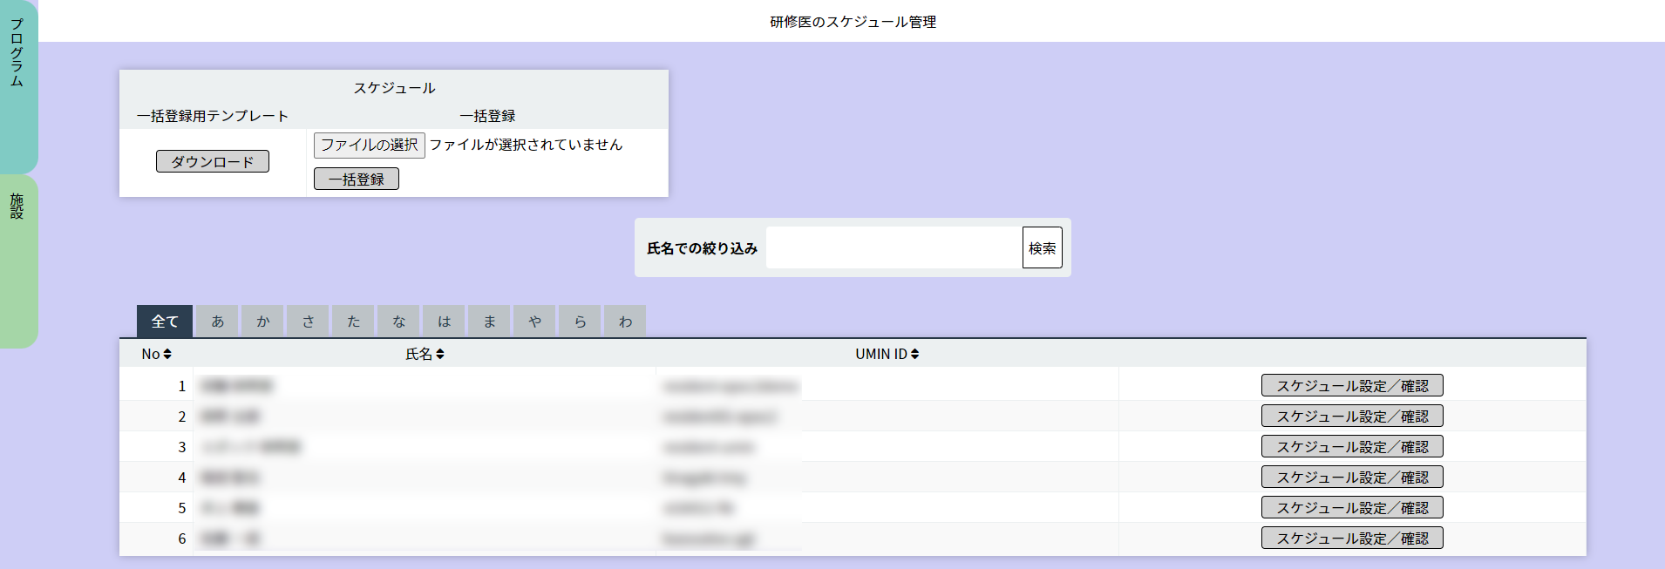
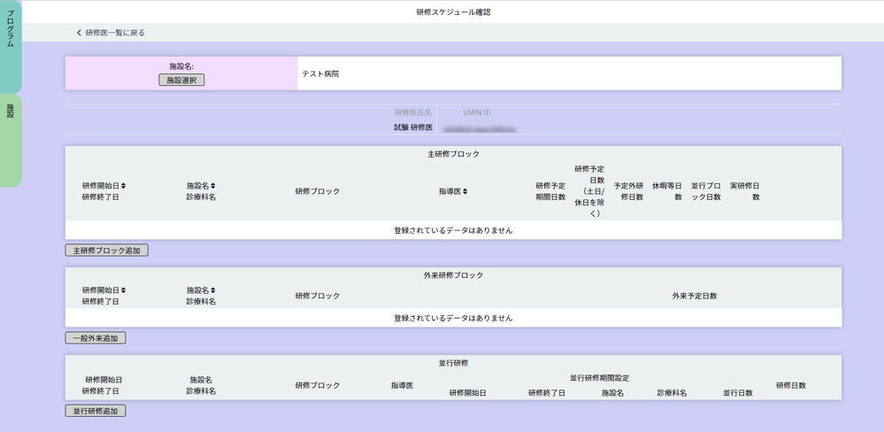
〈入力状況確認（研修医）〉
研修医のスケジュール管理
< 研修医選択画面 >
一括登録エリア
研修医情報一覧
< 研修医スケジュール確認画面 >
選択中施設情報
選択中研修医情報
主研修ブロック情報エリア
外来研修ブロック情報エリア
並行研修情報エリア
研修医の研修スケジュールを管理します。
研修医のスケジュールは、主研修ブロックと外来研修ブロックごとに管理されます。
各ブロックは、期間ごとに指定してください。
主研修ブロックの期間は重複できません。重複する期間は、並行研修として登録してください。
同一期間に複数の診療科での研修を行う場合は、主となる診療科を主研修ブロックに登録し、他の診療科を並
行研修ブロックとして登録してください。
テンプレートを利用した研修スケジュールの一括登録
研修スケジュールの一括登録では、複数の研修医・複数の研修ブロックを一括で登録できます。
一括登録では、予定外日数・休暇日数は登録できません。予定外日数・休暇日数を入力する場合は、研修ブロッ
クごとに入力ください。
1.一括登録用テンプレートの「ダウンロード」ボタンをクリックし、一括登録用のテンプレートを ダウンロードします。ダウンロードしたテンプレートファイルを編集し、研修スケジュール情報を入力ください。 テンプレートの見出し、 サンプル行は削除しないでください。

Slide 33
研修医UMIN ID、研修開始日、研修終了日、施設名、診療科名、研修ブロックは必須項目です。 指導医UMIN ID は、指導医が未定の場合は省略可能です。 外来予定日数は、外来研修の場合のみ入力してください。
「ファイルを選択」ボタンをクリックし、研修スケジュール情報入力済みの一括登録用テンプレートを選択ください。
「一括登録」ボタンをクリックし、登録します。
■設定・確認する研修医の選択
研修医ごとに研修スケジュールの設定・確認をします。
研修医情報一覧から、設定・確認したい研修医を探します。
表示されている研修医が多い場合は、氏名での絞り込みなどが可能です。
研修医情報にある「スケジュール設定／確認」ボタンをクリックすると、選択した研修医の現在の研修スケジュール情報が表示されます。研修スケジュール確認画面内の「研修医一覧に戻る」ボタンをクリックすると選択を解除し、研修医選択画 面に戻ります。
各ブロックの研修スケジュールの追加
追加したいブロックにある追加ボタンをクリックします。
主研修ブロックを追加する場合は「主研修ブロック追加」ボタン、外来研修ブロックを追加する場合は「一般外 来追加」ボタン、並行研修を追加する場合は「並行研修追加」ボタンをクリックします。
表示された各ブロックの登録情報を入力します。
研修開始日・研修終了日は、カレンダーを使って入力することができます。カレンダーを使いたい場合は、カレ ンダーアイコンをクリックください。 担当指導医が未定の場合は、空白のまま登録ができます。その場合は、指導医が決定後に情報を変更ください。 予定研修日数は、0.0日から「0.5」単位で入力ができます。研修開始日・研修終了日の期間の変更を行った場合は、入力している予定研修日数を確認のうえ必要であれば変更してください。
例） 研修期間「2022/04/01～2022/04/30」 研修予定日数「20.0日」と設定した後に、 研修期間を「2022/04/01～2022/05/31」へ変更を行うと、既に予定研修日数を「20.0日」で入力しているため 変更を行わない場合はそのままの「20.0日」で登録されますのでご注意ください。
入力内容に間違いがないことを確認ください。
「登録」ボタンをクリックすると、入力したスケジュールが登録されます。
研修予定日数は、指定した研修期間から施設の休診日を除いて計算されます。
各ブロックの研修スケジュールの変更
変更したい研修スケジュールにある「編集」ボタンをクリックすると、選択した研修スケジュールの登録情報が 表示されます。
変更したい情報を編集ください。
入力内容に間違いがないことを確認ください。 4.「更新」ボタンをクリックし、変更します。
各ブロックの研修スケジュールの削除
削除したい研修スケジュールにある「削除」ボタンをクリックします。
表示されたダイアログの「OK」ボタンをクリックすると削除が実行されます。
研修運用中、または終了した研修スケジュールを削除した場合、一部情報が削除されたり等が発生する場合がありますので、注意して行ってください。

Slide 34
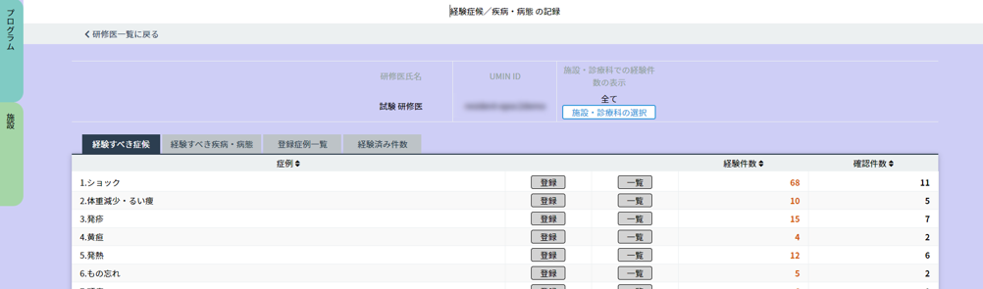
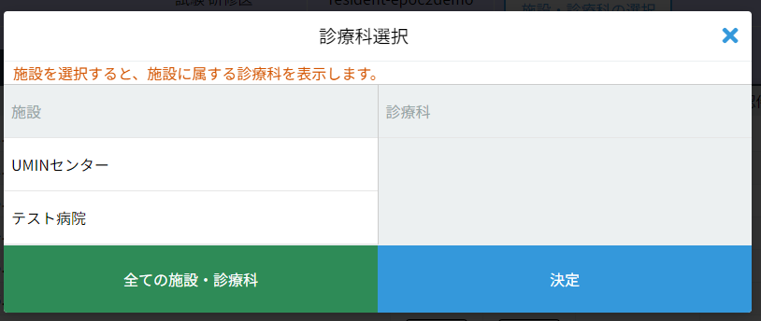
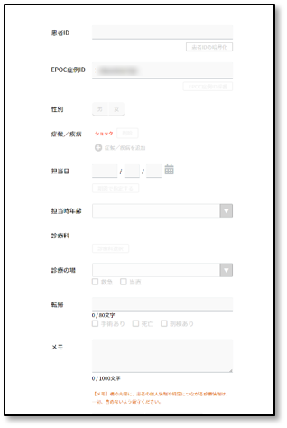
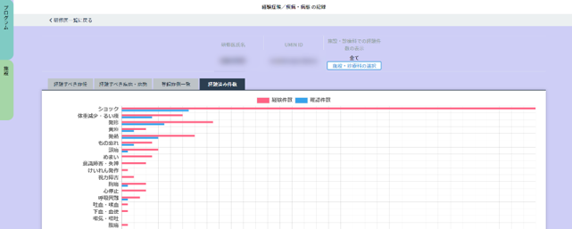
〈入力状況確認（研修医）〉
経験症候／疾病・病態の記録
< 研修医一覧画面>
研修医絞り込みエリア
研修医一覧
<研修記録の確認画面>
表示切替エリア
<診療科選択画面>
< 詳細記録 >
< 経験済み件数 >
研修医が経験した症候 / 疾病・病態の記録を参照・登録します。
<研修医一覧画面>から、参照したい研修医を選んでください。
表示されている研修医が多い場合は、「研修医絞り込みエリア」にて、
氏名や、あいうえお順での絞り込みができます。

Slide 35
■研修記録の確認
確認したい研修医の行にある「研修記録の確認」ボタンをクリックしてください。当該研修医の<研修記録の確認画面>が表示されます。
初期設定では全ての施設・診療科の症例が表示されています。
表示する施設・診療科を絞り込む場合は、「施設・診療科の選択」ボタンを押します。
<診療科選択画面>が開きますので、施設→診療科の順で選択状態にして「決定」ボタンをクリックします。
再び、すべての施設・診療科を表示させるには、「全ての施設・診療科」ボタンをクリックします。
経験すべき症候 / 経験すべき疾病・病態
「表示切替エリア」で、< 経験すべき症候 > タブと < 経験すべき疾病・病態 > タブを切り替えられます。症候は 29 項目、疾病・病態は 26 項目が一覧表示されています。
経験済み項目は強調表示され、症例ごとの経験件数 / 指導医による確認件数が確認できます。
症例の欄にある「登録」ボタンをクリックすると詳細記録画面が表示されます。
内容を確定する場合は「確定」ボタンをクリックします。
3. 「一覧」ボタンをクリックすると、症例履歴が一覧表示されます。
「確認」ボタンをクリックすると詳細記録が開きます。(閲覧のみとなります。)
患者/症例/診療についての情報、指導医による確認状況が確認できます。
「編集」ボタンをクリックすると内容の編集が行え、内容を確定する場合は「確定」ボタンをクリックします。
「保存」ボタンの場合は、確定の有無に関係なく入力を行った内容を変更できます。
（例）確定が行われていない状態で内容を編集し「保存」を行うと、編集を行った内容が更新され
「確定」は済みにはなりません。
4.「研修医の確定取消」ボタンをクリックすると研修医登録症例の「確定」を取り消すことができます。
指導医の承認まで行われていた場合は、「承認」の状態も取り消されますので、再度研修医が
「確定」を行い評価を依頼し指導医の「承認」を行ってください。
5.「指導医の承認取消」ボタンをクリックすると指導医の承認を取り消すことができます。
6.確認・編集等を終えたら「研修履歴確認に戻る」をクリックしてください。
<症例登録一覧画面>
表示切替エリア
登録症例一覧 / 経験済み件数グラフ
< 登録症例一覧 > タブには、すべての経験済み症例の研修履歴が一覧表示されています。
「確認」ボタンをクリックすると、先程と同じ詳細記録が開きます。
< 経験済み件数 > タブでは、経験済み症例の件数をグラフで確認できます。

Slide 36
〈入力状況確認（研修医）〉
研修医の入力状況確認
< 研修医一覧画面>
研修医絞り込みエリア
< その他の研修活動の記録 >
<mini-CEX/DOPS/CbD の入力状況 >
各研修医が経験した症例（＝「経験すべき症候 / 疾病・病態」の総称）についての入力状況を確認します。
< 研修医一覧画面 > から、参照したい研修医を選んでください。
表示されている研修医が多い場合は、「研修医絞り込みエリア」にて、氏名やあいうえお順での絞り込みがで
きます。
症例の入力状況確認
各研修医の行では「症例」「そのほかの研修活動の記録」「mini-CEX/DOPS/CbD」それぞれの入力研修が確認できます。
「症例」をクリックすると、前項「経験症候/疾病・病態の記録」と同じく<研修記録画面>が開きます。
「その他の研修活動と記録」クリックすると、診療以外の研修活動の一覧が表示されます。
「編集」ボタンをクリックすると、各活動の画面が表示され編集を行うことができます。
また、「絞り込み検索」を用いると、研修場所や名称、期間などから研修活動の検索ができます。
「mini-CEX/DOPS/CbD」をクリックすると、 mini-CEX/DOPS/CbD に関する詳細情報を表示、削除ができます。

Slide 37
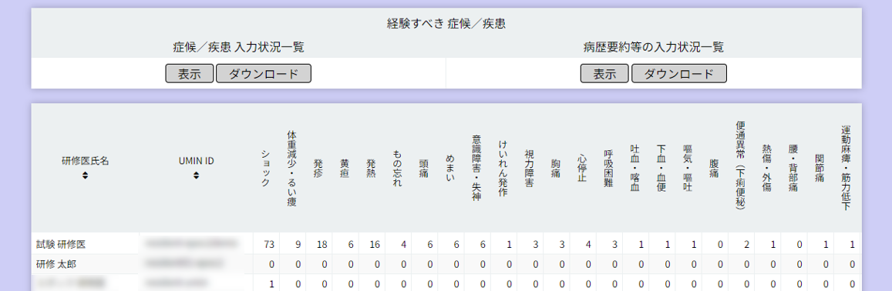
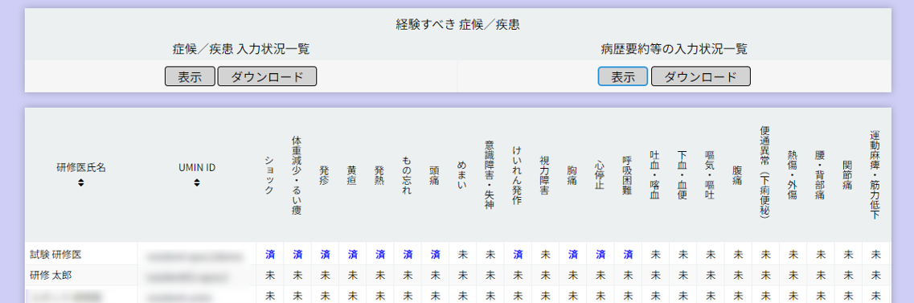
〈入力状況確認（研修医）〉
経験症例件数の表示
< 研修医の症例経験情報表示画面>
< 症候／疾患 入力状況一覧画面 >
< 病歴要約等の入力状況一覧画面>
「症候／疾患 入力状況一覧」「病歴要約等の入力状況一覧」の表示・ダウンロードができます。
症候／疾患 入力状況・病歴要約等の入力状況の表示/ ダウンロード
<研修医の症例経験情報表示画面> で「症候／疾患 入力状況一覧」 「病歴要約等の入力状況一覧」 それぞれ表示・ダウンロードが可能です。
「症候／疾患 入力状況一覧」の「表示」ボタンをクリックすると、それぞれの経験すべき症候 / 疾病・病態、 全 55 項目について、 研修医が入力した経験件数が表示されます。「ダウンロード」ボタンをクリックすると 「名前を付けて保存」ダイアログボックスが開きますので、任意のフォルダに保存してください。
「病歴要約等の入力状況一覧」の「表示」ボタンをクリックすると、病歴要約等の入力状況（研修医が症例の登録をした際に、「病歴要約等を提出した」にチェックを入れ指導医に評価依頼を行い、指導医が「病歴要約等で確認した」にチェックを入れ承認を行った数の集計）が <済/未> で表示されます。 ※研修医側で「病歴要約等を提出した」にチェックを入れ指導医側でも「病歴要約等で確認した」にチェックを入れ 承認まで行うと「済」と表示されます。 「ダウンロード」ボタンをクリックすることで、 「症候／疾患 入力状況一覧」と同様に当該データのExcelファイルをダウンロードできます。

Slide 38
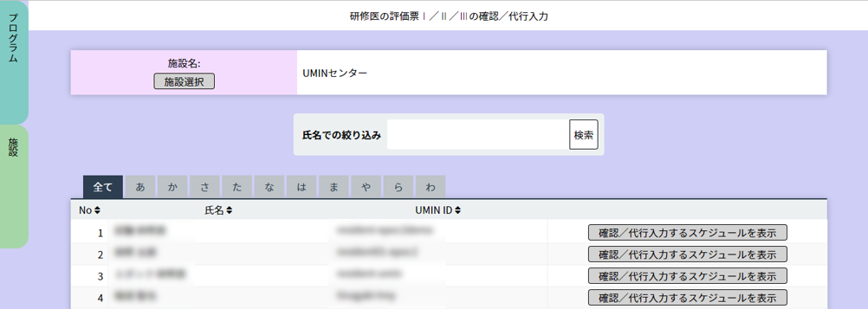
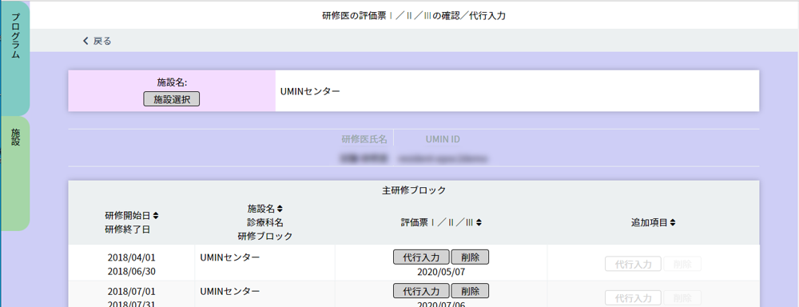
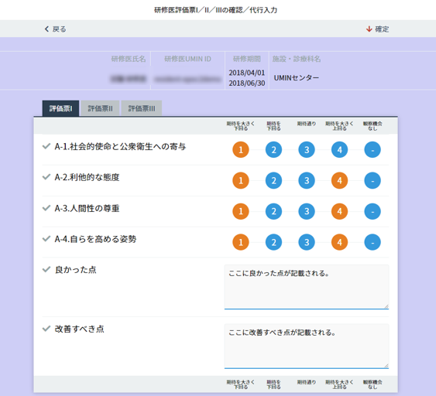
〈入力状況確認（研修医）〉
研修医の評価票I/II/III の確認／代行入力
< 研修医一覧画面>
研修医絞り込みエリア
研修医一覧
< 研修医詳細情報画面 >
評価対象研修医情報エリア
研修ブロック選択エリア
※
< 評価票入力/ 閲覧画面>
表示切替エリア
評価票入力／閲覧エリア

Slide 39
研修医の評価票I/II/III の確認 / 代行入力
< 研修医一覧画面 > の「研修医一覧」から評価票の確認をしたい研修医の行にある「確認 / 代行入力するスケ ジュールを表示」ボタンをクリックします。表示されている研修医が多い場合は「、 研修医絞り込みエリア」にて、氏名や、あいうえお順での絞り込みができます。
< 研修医詳細情報画面> が表示されます。
「評価対象研修医情報エリア」の情報から、選択した研修医に誤りがないか確認してください。 3.代行入力したい研修ブロック行にある「代行入力」ボタンをクリックします。
4.< 評価票入力/ 閲覧画面> が開きます。「 表示切替エリア」でタブを切り替えて、研修医の入力した評価票
Ⅰ/Ⅱ/Ⅲを閲覧・確認してください。
評価票を研修医に代わって代行入力することもできます。
「評価票入力エリア」の各項目のチェックをクリックし、評価票を入力します。
入力が終了したら「確定」ボタンをクリックしてください。（指導医に評価依頼が送られます。）確定を取り消す場合は「確定取消」ボタンを押します。
※【追加項目について】
プログラムメニューの「評価票アップロード」（マニュアル15ページ目）にて、プログラム独自の評価票のアップロード を行った場合は、「追加項目」の列から確認・代行入力を行えます。

Slide 40
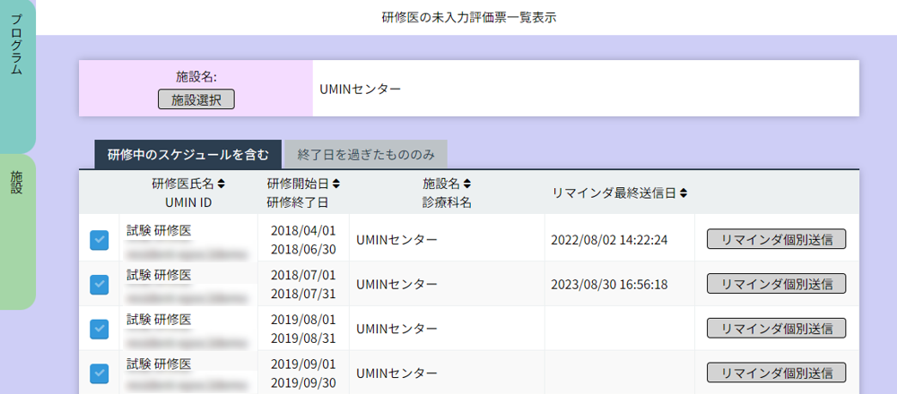
〈入力状況確認（研修医）〉
研修医の未入力評価票一覧表示
< 未入力評価票一覧表示 >
施設選択エリア
表示切替エリア
< リマインダ通知内容 >
未入力の評価票を把握して、入力を促すためにリマインダ通知を送信します。
未入力評価票一覧表示
施設を選択します。 「施設選択エリア」にある「施設選択」ボタンをクリックして開いた一覧画面から施設を選んでください。
評価票が未入力の研修医が一覧で表示されます。リマインダの最終送信日も確認できます。 「表示切替エリア」で<研修中のスケジュールを含む>タブと<終了日を過ぎたもののみ>タブを切り替えられます。
送信したい研修医のチェックボックスにチェックを入れて選択、または下方にある「全選択」ボタンをクリックし、 「リマインダ一括送信」ボタンを押すことで選択をしたすべての未入力評価票についてリマインダが 一括送信されます。

Slide 41
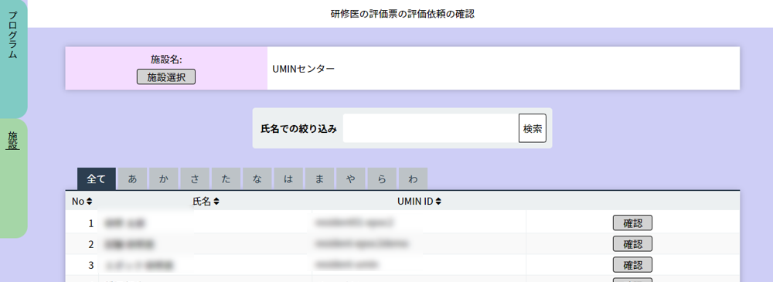
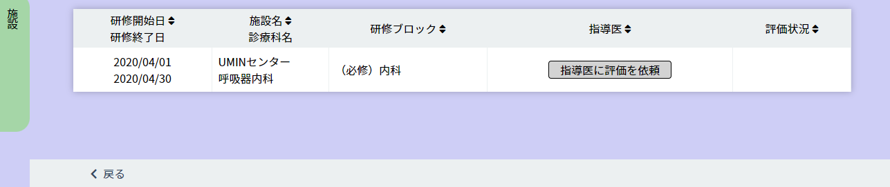
〈入力状況確認（研修医）〉
研修医の評価票の評価依頼確認
< 研修医一覧画面 >
研修医絞り込みエリア
研修医一覧
< 評価依頼一覧画面 >
各研修医の評価票I/II/IIIの評価状況の確認ができます。
研修医の評価票の評価依頼確認
< 研修医一覧画面 > で、参照したい研修医を選びます。
表示されている研修医が多い場合は、「 研修医絞り込みエリア」にて、
氏名や、あいうえお順での絞り込みができます。
その研修医の行にある「確認」ボタンをクリックします。
<研修医の評価票の評価依頼の確認>画面 で「評価状況」を確認します。
「評価依頼取消」（研修医自身が評価を依頼（確定）をすると表示）やスケジュールに指導医が設定されていない
場合に「指導医に評価を依頼」で、評価の取消、指導医への評価依頼メールを送信することができます。

Slide 42
〈入力状況確認（研修医）〉
研修医の基本的臨床手技の確認/代行入力
< 研修医一覧画面>
研修医絞り込みエリア
研修医一覧
< 基本的臨床手技確認画面/確認>
< 基本的臨床手技確認画面 /代行入力>
表示切替エリア
臨床手技評価確認エリア
自己評価・他者評価の評価履歴
基本的臨床手技として各研修医の臨床手技 / 検査手技 / 診療録の評価を確認します。基本的臨床手技の評価は、研修プログラム全体を通して一つの評価票を使用します。 各評価項目は、研修医本人の自己評価と、他者評価の２評価で成り立ちます。
他者が評価するたびに、他者評価は上書きされ最新の入力が表示されます。
基本的臨床手技評価の登録
< 研修医一覧画面 > で、参照したい研修医を選びます。表示されている研修医が多い場合は、 「研修医絞り込みエリア」にて、氏名やあいうえお順での絞り込みができます。
その研修医の行にある基本的臨床手技の「確認」ボタンをクリックします。
< 基本的臨床手技確認画面 > で手技ごとの「自己評価」「他者評価」を確認します。
「表示切替エリア」で、< 臨床手技 / 検査手技 / 診療録 > のタブを切り替えて閲覧してください。
「自己評価」「他者評価」の文字をクリックするとそれぞれの評価履歴を確認することができます。
「代行入力」ボタンをクリックすると研修医の自己評価入力画面が開きますので、
「表示切替エリア」でタブを切り替えて研修医の代わりに自己評価を入力してください。

Slide 43
〈入力状況確認（研修医）〉
研修医の一般外来研修の
実習記録の確認/代行入力
< 研修医一覧画面>
研修医絞り込みエリア
研修医一覧
< 外来履歴一覧画面 >
選択中施設情報
■一般外来研修の実習記録の確認
< 研修医一覧画面 > で、参照したい研修医を選びます。
表示されている研修医が多い場合は、「 研修医絞り込みエリア」にて、氏名や、あいうえお順での絞り込みができます。
「確認」ボタンをクリックします。
< 外来履歴一覧画面> に切り替わります。
「確認」ボタン（閲覧のみ）、「代行入力」ボタン（編集・削除が可能）をクリックすると「一般外来研修の実施記録」画面が表示されます。
・一般外来研修の実施記録の確認画面
外来日数総計や、外来研修ごとの研修日 / 単位 / 施設・診療科/ 研修ブロックなどを確認してください。
・一般外来研修の実施記録の代行入力画面
一般外来研修の新規追加、編集、削除が行えます。

Slide 44
〈入力状況確認（研修医）〉
研修医のその他の研修活動の
記録の確認/代行入力
< 研修医一覧画面>
研修医絞り込みエリア
研修医一覧
< その他の研修活動一覧画面 >
< 研修内容の参照画面 >

Slide 45
研修医のその他の研修活動の記録の確認
< 研修医一覧画面> で、参照したい研修医を選びます。
表示されている研修医が多い場合は、「 研修医絞り込みエリア」にて、氏名や、あいうえお順での絞り込みができます。
その研修医の行にある「研修医のその他の研修活動の記録の確認」ボタンをクリックします。
< その他の研修活動一覧画面 > で、各研修の内容を確認します。
「研修の場」「 研修日（期間）」をクリックすると、一覧の順番を並べ替えることができます 4.その研修の行にある「編集」ボタンをクリックすると、< 研修内容の参照画面 > が開きます。
編集を行う場合は変更後「更新」ボタンを押し更新を行ってください。
確認のみの場合は終わりましたら「戻る」ボタンを押してください。
< その他の研修活動一覧画面 > で左側欄外の「その他の研修活動の複製」をクリックすると、「編集・削除」のボタンが「複製元を選択」ボタンへと変わります。複製する研修活動を選択し内容の確認、変更後「登録」ボタンを押し登録をしてください。複製をキャンセルする場合は、 「その他の研修活動の複製を解除」を押すと元に戻ります。
< その他の研修活動一覧画面 > で中央欄外の「絞り込み検索」をクリックすると、< 研修内容の参照画面> と 同じフォーマットの < 検索画面> が 開きますので絞り込み条件を記入して検索してください。
「経験済み一覧表示」をクリックすると、その一覧画面が表示されます。
【承認日について】
「施設のその他の研修活動の記録管理」(マニュアル71ページ目)にて作成を行ったQRコードを読み取り登録を行い承認をすると、承認日に日付が記入されます。
研修医自身が直接入力を行う、または代行入力を行い登録をした場合は、承認機能はなく記録のみとなります。

Slide 46
〈入力状況確認（研修医）〉
指導医からのコメントの確認
< 研修医一覧画面>
研修医絞り込みエリア
研修医一覧
< 指導医からのコメント一覧画面 >
< 指導医からのコメント表示画面 >
指導医からのコメントの確認
< 研修医一覧画面 > で、参照したい研修医を選びます。
表示されている研修医が多い場合は、 「研修医絞り込みエリア」にて、氏名や、あいうえお順での絞り込みができます。
その研修医の行にある「指導医からのコメントの確認」ボタンをクリックします。
< コメント一覧画面 > には、指導医からのコメントとそれに対する研修医のコメントが表示されています。 行をクリックすると別画面でコメントを読むことができます。
「日時」をクリックすると、昇降 / 下降と順番を変えることができます。

Slide 47
〈入力状況確認（研修医）〉
研修履歴確認
< 研修医一覧画面>
研修医絞り込みエリア
研修医一覧
< 研修履歴確認画面>
■研修履歴の確認
< 研修医一覧画面 > で、参照したい研修医を選びます。
表示されている研修医が多い場合は、「 研修医絞り込みエリア」にて、氏名や、あいうえお順での絞り込みができます。
その研修医の行にある「研修履歴の表示」ボタンをクリックします。
< 研修履歴確認画面> に切り替わります。
「研修医情報」「 主研修ブロック」「 外来研修履歴」「 並行研修」「 研修ブロック毎の経験日数」「評価票の評価履歴」「基本的臨床手技の評価履歴」を１画面で確認することができます。

Slide 48
〈入力状況確認（研修医）〉
研修医の360度評価用QRコード印刷
< 研修医一覧画面>
研修医絞り込みエリア
研修医一覧
< 研修履歴確認画面>
360 度評価として、メディカルスタッフ等に研修医の評価依頼をする際に利用できます
研修医の 360 度評価用QR コード印刷
< 研修医一覧画面 > で、評価したい研修医を選びます。
表示されている研修医が多い場合は、「 研修医絞り込みエリア」にて、氏名や、あいうえお順での絞り込みができます。
その研修医の行にある「スケジュール表示」ボタンをクリックします。
< スケジュール表示 > に切り替わります。
スケジュールから選択し、その行にある「医療従事者用」または「患者・家族用」ボタンをクリックし表示させてください。 表示されたQR コードを印刷することも可能です。

Slide 49
〈入力状況確認（研修医）〉
評価依頼用QRコードの印刷
< 評価依頼用QRコードの印刷画面>
研修医絞り込みエリア
研修医一覧画面
指導医に研修医の評価依頼をする際に利用できます。
研修医の評価依頼用QR コード印刷
・症例評価依頼用
< 研修医一覧画面 > で、評価したい研修医を選びます。
表示されている研修医が多い場合は、「 研修医絞り込みエリア」にて、氏名や、あいうえお順での絞り込みができます。
その研修医の行にある「症例評価依頼用」ボタンをクリックします。
< 症例一覧 > に切り替わります。
評価を行いたい症例の行にある「表示」ボタンをクリックし表示させてください。
表示されたQR コードを印刷することも可能です。
・mini－CEX/DOPS/CdD評価依頼用
「mini－CEX/DOPS/CdD評価依頼用」ボタンをクリックすると、QRコードが表示されます。
表示されたQR コードを印刷することも可能です。

Slide 50
〈入力状況確認（研修医）〉
研修記録のダウンロード
< 研修記録ダウンロード画面>
研修記録のダウンロード
研修記録をファイルとして保存したい場合は、「 研修記録ダウンロード」ボタンをクリックします。

Slide 51
〈入力状況確認（指導医）〉
指導医の入力状況確認
< 指導医入力状況一覧画面 >
施設選択エリア
指導医絞り込みエリア
指導医一覧
指導医が研修医について入力した状況を確認します。
指導医の入力状況確認
施設を選択します。
「施設選択エリア」にある「施設選択」ボタンをクリックして開いた一覧画面から施設を選んでください。
指導医一覧から参照したい指導医を選んでください。
表示されている指導医が多い場合は「指導医絞り込みエリア」で氏名や、あいうえお順での絞り込みができます。
各指導医の行では、< 症例承認数 ><mini-CEX/DOPS/CbD> それぞれの入力件数が確認できます。 4.<mini-CEX/DOPS/CbD> エリアをクリックすると、mini-CEX/DOPS/CbD に関する詳細情報が参照できます。

Slide 52
〈入力状況確認（指導医）〉
指導医の症例承認/評価依頼の確認
< 指導医の症例承認/評価依頼の確認 >
施設選択エリア
指導医絞り込みエリア
指導医一覧
< 未処理/未評価画面 >
< 承認済/評価済画面 >

Slide 53
研修医から依頼が行われた指導医の症候 / 疾病・病態の記録、評価票Ⅰ/Ⅱ/Ⅲの参照・登録ができます。
「施設選択エリア」にある「施設選択」ボタンをクリックして開いた一覧画面から施設を選んでください。
<指導医一覧画面>から、参照したい指導医を選んでください。
表示されている指導医が多い場合は、「指導医絞り込みエリア」にて、氏名やあいうえお順での絞り込みができます。
未評価症例・評価票依頼一覧
< 指導医の症例承認／評価依頼の確認画面 > で、確認したい指導医の行にある
「承認／評価依頼の確認」ボタンをクリックし評価状況を確認したい指導医を選びます。
当該指導医の<承認／評価依頼の確認画面>が表示され、
【症例登録】【評価票入力依頼】をそれぞれ確認することができます。
初期設定では【症例登録】【評価票入力依頼】ともに未処理・未評価が表示されています。
「承認済」タブを切り替えると承認済みの症例、評価が表示されます。
・症例登録
「未処理」では承認依頼中の症例が表示され「表示」ボタンを押すと依頼中の症例内容を確認できます。
指導医が承認を行うと「承認済」へと表示が移動します。
・評価票入力依頼
「未評価」では、依頼が行われている未評価が表示されます。
「評価」ボタンを押すと確認が行え「確定」ボタンより代行で入力を行うことも可能です。
確定後は「評価済」一覧表へ移動します。
【症例登録】【評価票入力依頼】には、研修医が自己評価を行い評価依頼を行っていないと表示はされません。
研修医が自己評価を行う前に入力、その後研修医が評価入力を行うと、「評価済」一覧に表示がされます。
施設選択エリア

Slide 54
〈入力状況確認（指導医）〉
未評価症例一覧
< 未評価症例一覧画面 >
施設選択エリア
< リマインダ通知内容>
< 送信確認画面 >
指導医が評価を入力していない症例について、状況を確認します。
未評価症例一覧
施設を選択します。
「施設選択エリア」にある「施設選択」ボタンをクリックして開いた一覧画面から施設を選んでください。
< 未評価症例一覧画面 > では、研修医氏名/EPOC 症例 ID/ 未評価の具体的状態/ 依頼日時/ 指導医氏名が 確認できます。
指導医ごとに評価入力を促すメールを送信するには、「 リマインダ個別送信」ボタンをクリックします。チェックボックスにチェックを入れ下方にある「選択した指導医に一括送信」ボタンを押すと複数の指導医へメールを一括送信できます。
一覧画面にあるすべての指導医にメールを送信するには、下方にある「全選択」ボタンをクリックし全てを選択した後に「選択した指導医に一括送信」ボタンを押します。
リマインダメールが送信されるとその旨を知らせるポップアップ画面が開きます。 確認したら「閉じる」をクリックしてください。

Slide 55
〈入力状況確認（指導医）〉
指導医の評価入力状況確認
< 指導医一覧画面 >
施設選択エリア
指導医絞り込みエリア
指導医一覧
< 指導医の評価入力状況一覧画面 >
指導医の評価票入力状況を確認します。
■指導医の評価入力状況確認
施設を選択します。
「施設選択エリア」にある「施設選択」ボタンをクリックして開いた一覧画面から施設を選んでください。
指導医一覧から参照したい指導医を選んでください。
表示されている指導医が多い場合は「指導医絞り込みエリア」で、氏名や、あいうえお順での絞り込みができます。指導医の行にある「評価票Ⅰ / Ⅱ / Ⅲ」ボタンをクリックします。 指導医の評価票Ⅰ / Ⅱ / Ⅲの入力状況が確認できます。
-------------------------------------------------------------------------------------------
評価票との対応；・評価票Ⅰ ・評価票Ⅱ | ⇔ ⇔ | A-1 〜 A-4 ／ FW-1 ／ FW-2 B-1 〜 B-9 ／ FW-3 ／ FW-4
・評価票Ⅲ | ⇔ | C-1 〜 C-4 ／ FW-5 ／ FW-5
※ FW-1 ＝よかった点、FW-2 ＝改善すべき点
-------------------------------------------------------------------------------------------

Slide 56
〈入力状況確認（指導医）〉
指導医の評価票I/II/IIIの確認/代行入力
< 指導医選択画面 >
施設選択エリア
指導医絞り込みエリア
指導医一覧
< 代行入力を行う指導医画面>

Slide 57
< 代行入力スケジュール画面 >
※
評価票I/II/III を指導医に代わり、研修施設担当者が代行入力することも可能です。
指導医の評価票I/II/III の確認 / 代行入力
施設を選択します。
「施設選択エリア」にある「施設選択」ボタンをクリックして開いた一覧画面から施設を選びます。
指導医一覧から研修施設担当者が代行する指導医を選んでください。
表示されている指導医が多い場合は「指導医絞り込みエリア」で、氏名や、あいうえお順での絞り込みができます。
指導医の行にある「代行入力を行う指導医を選択」ボタンをクリックします。その指導医が担当している研修医が表示されます。
研修医の行にある「代行入力するスケジュールを表示」ボタンをクリックします。 研修をおこなった期間 / 施設名/ 診療科名/ 研修ブロック名が確認ができます。
評価の項にある「指導医として評価を入力する」ボタンをクリックします。
評価入力画面が開きますので、指導医に代わり研修医の評価を入力してください。
※【追加項目について】
プログラムメニューの「評価票アップロード」（マニュアル15ページ目）にて、プログラム独自の評価票の
アップロードを行った場合は、こちらから確認・代行入力を行えます。
「研修医のスケジュール管理」にて担当指導医を設定していなかった場合は、
「上級医として評価を入力する」ボタンが表示されます。担当指導医として評価を行う、代行入力を行う際は
研修医のスケジュールにて指導医を設定のうえ入力をしてください。

Slide 58
〈入力状況確認（指導医）〉
指導医の未入力評価票一覧表示
< 未入力評価表一覧表示画面 >
施設選択エリア
表示切替エリア
未入力の評価票を把握して、入力を促すためにリマインダ通知を送信します。
未入力評価票一覧表示
施設を選択します。 「施設選択エリア」にある「施設選択」ボタンをクリックして開いた一覧画面から施設を選んでください。
施設を選択後、評価票が未入力の指導医が一覧表示されます。 入力を促すリマインダの最終送信日も確認できます。 「表示切替エリア」で<研修中のスケジュールを含む>タブと<終了日を過ぎたもののみ>タブを切り替えられます。
複数の指導医にリマインダメールを送信する場合、個別にチェックボックスへチェックを入れ選択、または下方にある「全選択」ボタンをクリックし選択後「リマインダ一括送信」ボタンをクリックすると、リマインダメールが一括で送信されます。

Slide 59
〈入力状況確認（指導医）〉
指導医の基本的臨床手技の確認/代行入力
< 指導医選択画面 >
施設選択エリア
指導医絞り込みエリア
指導医一覧
<研修医選択画面>
研修医絞り込みエリア
研修医一覧
指導医による基本的臨床手技入力状況を確認/代行入力します。
基本的臨床手技 入力状況確認
施設を選択します。
「施設選択エリア」にある「施設選択」ボタンをクリックして開いた一覧画面から施設を選んでください。
研修医一覧から参照したい研修医を選んでください。
表示されている指導医が多い場合は「指導医絞り込みエリア」で氏名や、あいうえお順での絞り込みができます。
指導医一覧が表示されますので参照したい指導医の行にある「確認」ボタンを押すと内容を確認できます。
「代行入力」ボタンを押していただくと代行入力を行えます。

Slide 60
〈入力状況確認（指導医）〉
指導医のmini-CEX/DOPS/CbD入力状況確認
< 指導医選択画面 >
施設選択エリア
指導医絞り込みエリア
指導医一覧
表示切替エリア
<mini-CEX/DOPS/CbD の参照画面>
表示切替エリア
指導医による mini-CEX/DOPS/CbD 入力状況を確認します。
mini-CEX/DOPS/CbD 入力状況確認
施設を選択します。
「施設選択エリア」にある「施設選択」ボタンをクリックして開いた一覧画面から施設を選んでください。
指導医一覧から参照したい指導医を選んでください。
表示されている指導医が多い場合は「指導医絞り込みエリア」で氏名や、あいうえお順での絞り込みができます。
指導医の行にある「mini-CEX/DOPS/CbD 一覧表示」ボタンをクリックします。 mini-CEX/DOPS/CbD の参照の入力状況が確認できます。
「表示切替エリア」で、mini-CEX、DOPS、CbD を切り替えて閲覧してください。

Slide 61
〈入力状況確認（指導医）〉
指導医のmini-CEX/DOPS/CbD の代行入力
< 指導医選択画面 >
施設選択エリア
指導医絞り込みエリア
指導医一覧
<mini-CEX/DOPS/CbDの登録 / 参照画面>
表示切替エリア
< 新規登録画面 >

Slide 62
指導医による mini-CEX/DOPS/CbD 入力を研修施設担当者が代行することが可能です。
指導医の mini-CEX/DOPS/CbD の代行入力
1. 施設を選択します。
「施設選択エリア」にある「施設選択」ボタンをクリックして開いた一覧画面から、施設を選んでください。
指導医一覧から参照したい指導医を選んでください。
表示されている指導医が多い場合は「指導医絞り込みエリア」で、氏名での絞り込みや、あいうえお順での絞り 込みができます。
指導医の行にある「mini-CEX/DOPS/CbD 一覧表示」ボタンをクリックします。 mini-CEX/DOPS/CbD の参照の入力状況が確認できます。
「表示切替エリア」で、mini-CEX、DOPS、CbD を切り替えて閲覧してください。
欄外の「新規追加」をクリックすると <mini-CEX/DOPS/CbD の登録 > 画面が開きます。 代行入力を終えたら「登録」をクリックしてください。
登録せずに閉じる場合は「キャンセル」をクリックします。

Slide 63
〈入力状況確認（指導医）〉
指導医間申し送り確認
< 指導医選択画面 >
施設選択エリア
指導医絞り込みエリア
指導医一覧
< 研修医へのコメント一覧画面>
< 指導医間申し送り一覧画面 >

Slide 64
< コメント確認画面 >
指導医の研修医に対するコメント、および指導医同士の研修医に関する申し送りを閲覧することが可能です。
■指導医間申し送り確認
1. 施設を選択します。
「施設選択エリア」にある「施設選択」ボタンをクリックして開いた一覧画面から施設を選んでください。
指導医一覧から参照したい指導医を選んでください。
表示されている指導医が多い場合は「指導医絞り込みエリア」で、氏名や、あいうえお順での絞り込みができます。
指導医の行にある「指導医間申し送り確認」ボタンをクリックすると<研修医へのコメント・指導医間申し送り> 画面が表示されます。
表示切替エリアで「研修医へのコメント」と「指導医間申し送り」を切り替えて閲覧してください。
行をクリックすると別画面でコメントを確認することができます。

Slide 65
〈入力状況確認（指導医）〉
指導医の研修プログラムへの
フィードバック代行入力
<指導医の研修プログラムへのフィードバック代行入力>
指導医絞り込みエリア
<フィードバック代行入力画面>
指導医に代わって、研修施設担当者がフィードバックを代行入力することも可能です。
指導医の研修プログラムへフィードバック代行入力
1．指導医一覧からフィードバックの入力を行う指導医を選びます。
表示されている指導医が多い場合は 「指導医絞り込みエリア」で氏名や、あいうえお順での絞り込みができます。
2．指導医の行にある「フィードバックの代行入力」ボタンをクリックします。
フィードバック入力画面が表示されますのでご入力ください。
入力を終えたら「登録」をクリックすると送信がされます。

Slide 66
〈入力状況確認（メディカルスタッフ等）〉
メディカルスタッフ等の評価入力状況確認
< メディカルスタッフ等の評価入力状況画面 >
研修医絞り込みエリア
< 評価Ⅰ/Ⅱ/Ⅲの入力状況画面 >
評価票選択エリア
メディカルスタッフ等による研修医への評価を閲覧することができます。
メディカルスタッフ等の評価入力状況確認
1．評価一覧画面から確認したい「評価票Ⅰ／Ⅱ／Ⅲ」を選択してください。
表示されている指導医が多い場合は「指導医絞り込みエリア」で、氏名や、あいうえお順での絞り込みができます。
2．「評価票Ⅰ／Ⅱ／Ⅲ 」ボタンをクリックすると確認することができます。
評価の確定が行われていない場合は、こちらから入力、確定することができます。

Slide 67
〈入力状況確認（メディカルスタッフ等）〉
メディカルスタッフ等の評価票I/II/III 代行入力
< メディカルスタッフ等の評価票 I/II/III の代行入力画面>
研修医絞り込みエリア
< メディカルスタッフ等の評価票 I/II/III の代行入力画面>
評価票選択エリア
評価入力エリア

Slide 68
メディカルスタッフ等に代わって、研修施設担当者が評価票を代行入力することも可能です。
メディカルスタッフ等の評価票 I/II/III の代行入力
研修医一覧から評価票を入力する研修医を選びます。
表示されている研修医が多い場合は 「研修医医絞り込みエリア」で氏名や、あいうえお順での絞り込みができます。
研修医の行にある「評価票 I/II/III の代行入力」ボタンをクリックします。
表示された < 研修医評価票I/II/III 入力画面> の評価入力エリアに表示された各項目の評価を入力します。
入力にあたっては、１〜４までの評価レベルまたは観察機会がなかった場合の評価なしの中から、当てはまる 数字をクリックします。
< 評価票選択エリア > で、入力する評価票を選択できます。
------------------------------------------------------------------------------------------
研修医評価票Ⅱの詳細入力について；
研修医評価票Ⅱは、全９項目の総合評価にあわせ、項目ごとにより詳細な評価ができます。
各項目名末尾の「▼」をクリックし、詳細入力画面を表示することができます。
------------------------------------------------------------------------------------------
入力を終えたら「登録」をクリックしてください。
複数の評価票を一括登録することも可能です。
「一括登録エリア」で、「 一括登録用のテンプレートダウンロード」ボタンをクリックします。 ダウンロードしたテンプレートに評価入力し、保存してください。
「ファイルを選択」ボタンをクリックします。
［ファイルを選択］のダイアログボックスが開くので、保存したファイルを選び「一括登録」ボタンを
クリックします。

Slide 69
〈入力状況確認（メディカルスタッフ等）〉
メディカルスタッフ等の
研修プログラムへのフィードバック代行入力
< メディカルスタッフ一覧画面>
研修医絞り込みエリア
< フィードバック代行入力画面 >
メディカルスタッフ等に代わって、研修施設担当者がフィードバックを代行入力することも可能です。
メディカルスタッフ等のフィードバックの代行入力
研修医一覧からフィードバックの入力を行う研修医を選びます。
表示されている研修医が多い場合は 「研修医医絞り込みエリア」で氏名や、あいうえお順での絞り込みができます。
2．研修医の行にある「フィードバックの代行入力」ボタンをクリックします。
フィードバック入力画面が表示されますのでご入力ください。
入力を終えたら「登録」をクリックしてください。

Slide 70
〈その他の研修活動の記録管理〉
患者・家族等の評価入力状況確認
< 患者・家族等の評価入力 一覧画面>
研修医絞り込みエリア
< 患者・家族等の評価登録確認画面 >
患者・家族等による研修医への評価を閲覧、編集することができます。
患者・家族等の評価入力状況確認
評価票の確認ができます。
「評価票Ⅰ／Ⅱ／Ⅲ」ボタンをクリックすると表示され入力状況の確認ができます。
必要に応じて確定の取消を行い編集することができます。

Slide 71
〈その他の研修活動の記録管理〉
患者・家族等の評価票I/II/IIIの代行入力
<患者・家族等の評価票I／II／IIIの代行入力>
<評価票Ⅰ／Ⅱ／Ⅲ入力画面(通常版)>
<評価票Ⅰ／Ⅱ／Ⅲ入力画面(簡易版)>
評価票選択エリア
評価入力エリア

Slide 72
患者・家族等による研修医への評価代行入力ができます。
患者・家族等の評価代行入力
1．研修医一覧からフィードバックの入力を行う研修医を選びます。
表示されている研修医が多い場合は 「研修医医絞り込みエリア」で氏名や、あいうえお順での絞り込みができます。
2．研修医の行にある「フィードバックの代行入力」ボタンをクリックします。
フィードバック入力画面が表示されますのでご入力ください。
入力を終えたら「確定」をクリックしてください。

Slide 73
〈その他の研修活動の記録管理〉
施設のその他の研修活動の記録管理
< その他研修活動 一覧画面 >
< その他研修活動 登録 QR コード作成画面 >

Slide 74
診療科の勉強会、講習会への参加等、その他研修の記録を管理します。
QR コードを作成して、その他研修の場での出欠確認等に活用いただけます。
■その他研修活動の登録 QR コードの作成
画面左上にある「その他の研修活動の記録のQRコードを作成する」ボタンをクリックすると < その他研修活動 登録 QR コード作成画面 >が表示されます。
研修の場、名称、研修日（期間）、研修内容等をそれぞれ、選択、入力していきます。
「登録」ボタンをクリックすると登録完了です。
一覧画面に表示されるとともに、QR コードも作成されます。
< その他研修活動 QR コード で登録をした研修医一覧 >
QR コードで登録した研修医一覧
前項で作成した QR コードを取り込んで登録を行うと、「その他の研修活動の記録管理」画面の 「QRコードで登録した研修医一覧」ボタンより登録した研修医の一覧が確認できます。
実際の登録状況と比較して、承認または却下を行ってください。
承認を行うと「研修医のその他の研修活動の記録」の承認日に日付が記入されます。
研修医自身が直接入力を行う、または代行入力を行い登録をした場合は承認機能はなく、記録のみとなります。

Slide 75
〈その他の管理〉
研修医へのフィードバック公開設定
< 研修医選択画面 >
研修医絞り込みエリア
指導医一覧
< 公開設定スケジュール画面 >
< フィードバック公開設定画面 >
表示切替エリア
研修医へのフィードバック公開設定
指導医やメディカルスタッフ等からの研修医に対する評価を、研修医が閲覧できるよう、公開設定を行うことが 可能です。
研修医一覧から研修医を選んで「公開設定を行うスケジュールを表示」ボタンをクリックします。
研修医の < 研修期間 / 施設名・診療科名 / 研修ブロック> が表示されます。
「フィードバック公開設定を行う」ボタンをクリックします。
評価票Ⅰ / Ⅱ / Ⅲの公開設定画面が開きます。
項目ごとに「公開する / 公開しない」を選ぶなど公開設定を行い、「 登録」ボタンをクリックします。
研修医一覧画面からフィードバックをダウンロードすることもできます。
< 研修医選択画面 >内にある「公開する(一括設定)/公開しない（一括設定）」のボタンをクリックすると
即座に「公開する/公開しない」の一括設定が行えます。

Slide 76
〈その他の管理〉
研修医の評価データダウンロード
< 研修医選択画面 >
施設選択エリア
評価データダウンロード
研修プログラムで行われた評価をダウンロード出来ます。 「プログラム」メニュー、「施設」メニューで動作がそれぞれ異なり、
「施設」メニュー(評価データダウンロード(施設別))からは<施設選択エリア>で選択している施設で行われた研修データのみダウンロード出来ます。
＜研修医個別出力＞
研修医個別出力
研修医毎の評価入力状況をまとめて出力したPDFファイルをダウンロードします。
評価項目ごとの数値をグラフにして確認可能です。
76

